Slide 1


Manual Book SIMAk Validator
Oleh IT LAM-PTKes
Jakarta 23-02-2023

Slide 2





Akses URL SIMAK
Untuk mengakses SIMAk dapat diakses ke link url di bawah ini:
https://akreditasi.lamptkes.org
https://dev-simakv2.lamptkes.org
(Digunakan saat pelatihan ini)
Browser yang support

Slide 3

Halaman Login
Username
Password
Klik Tombol “Sign in”

Slide 4
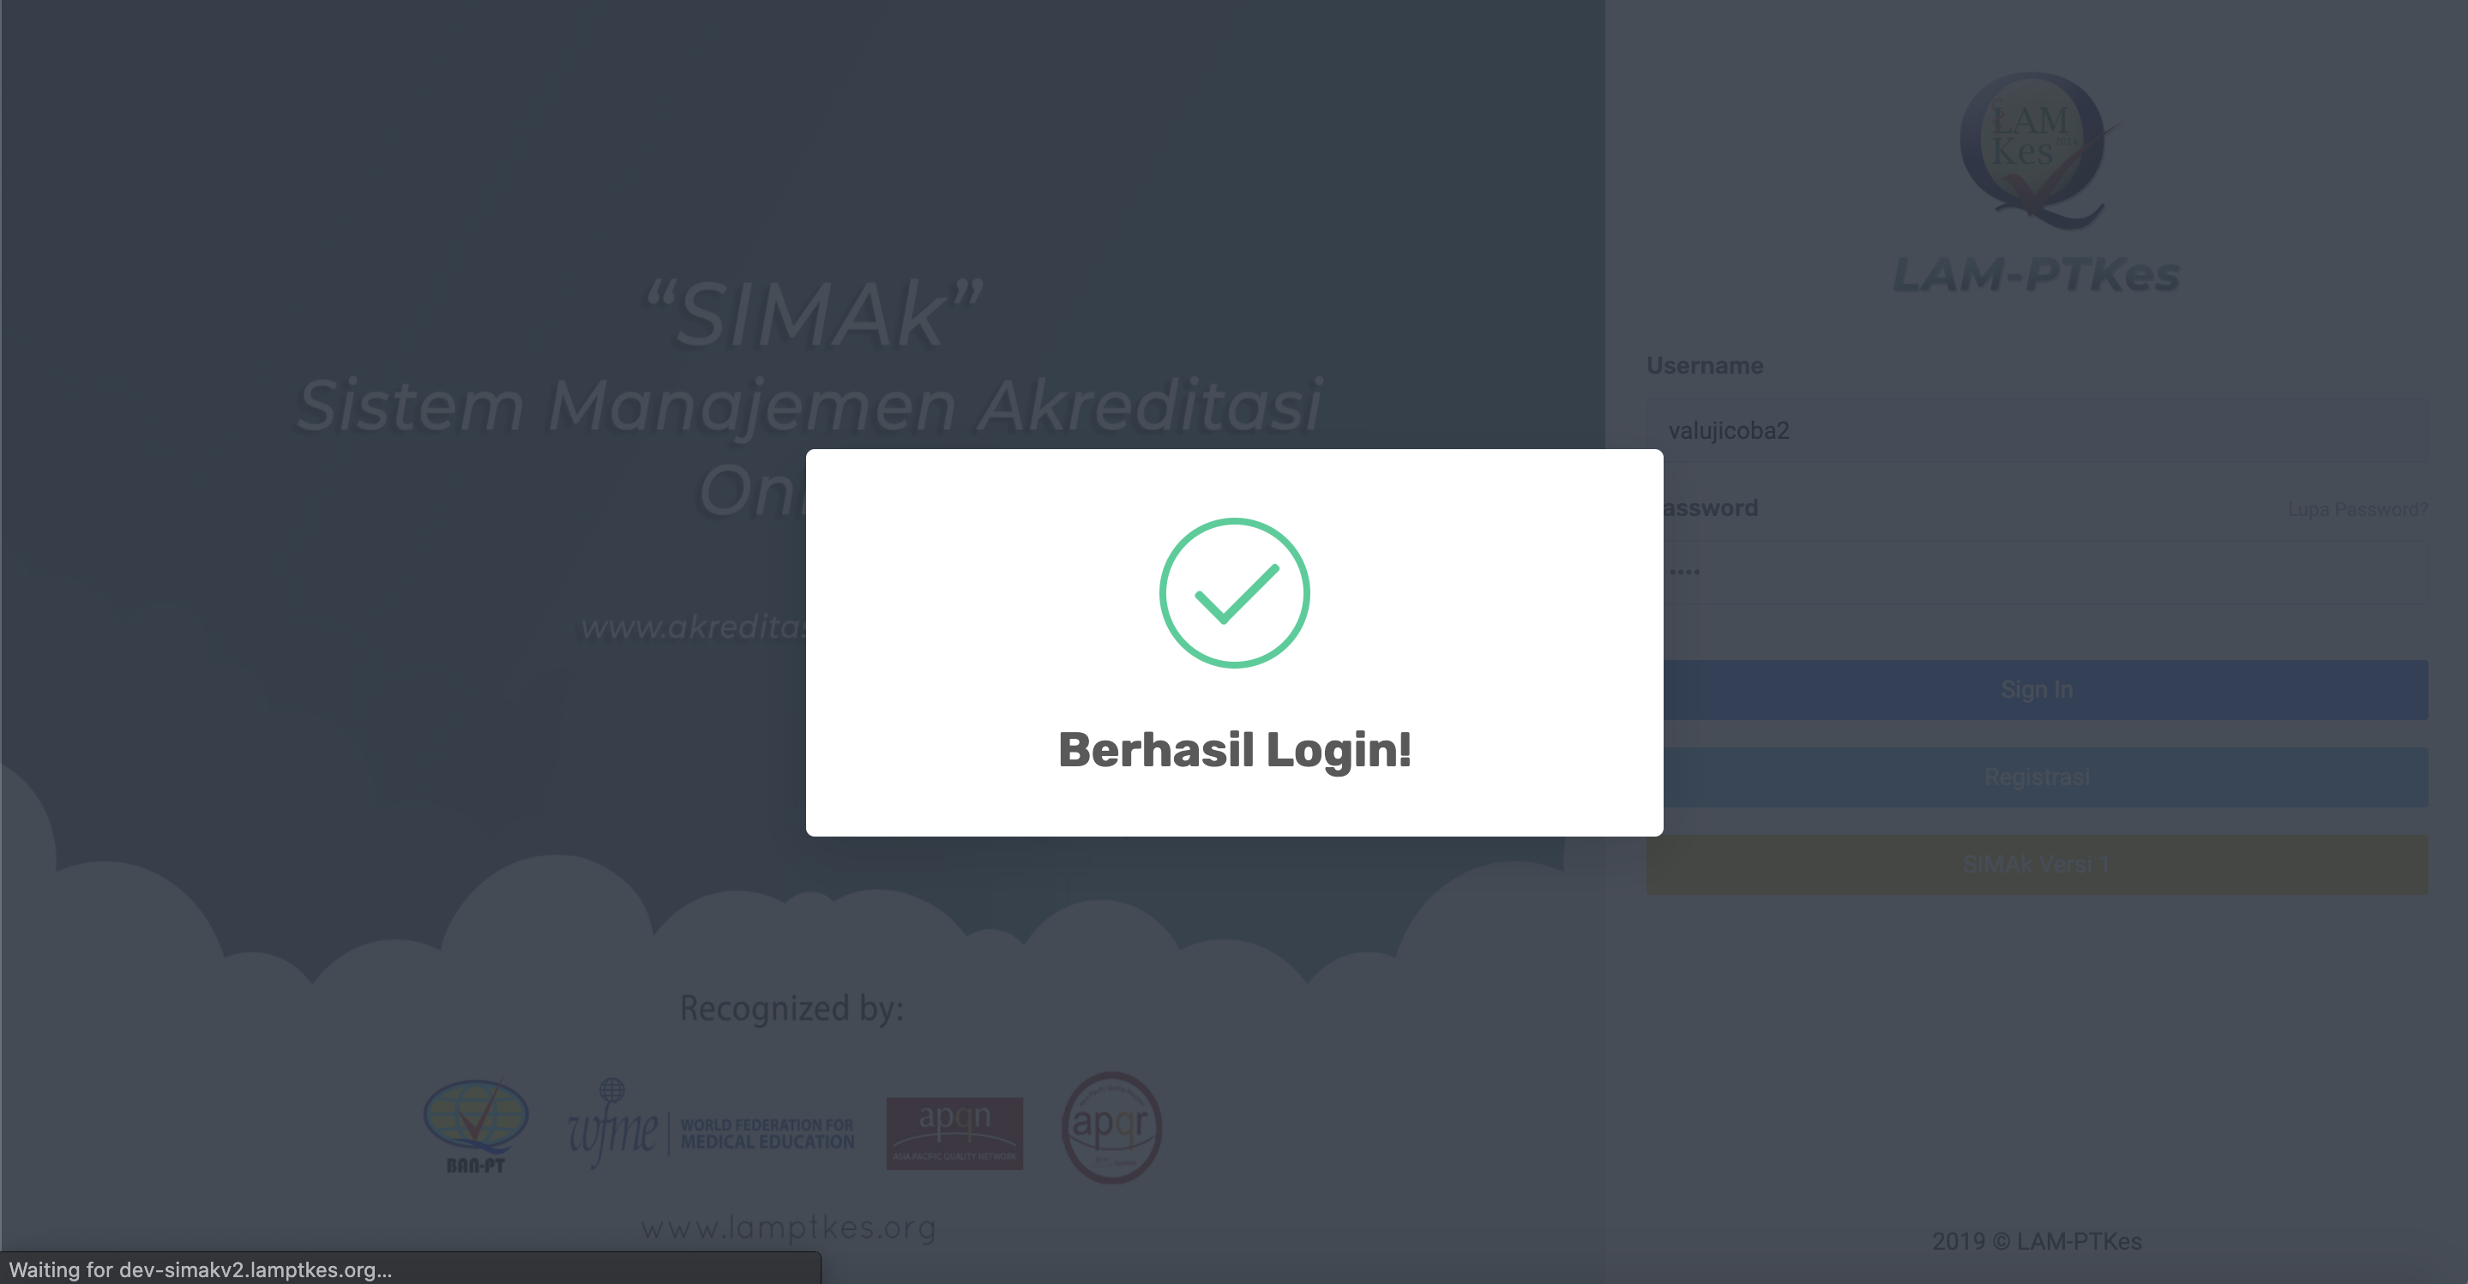
Halaman Login

Slide 5
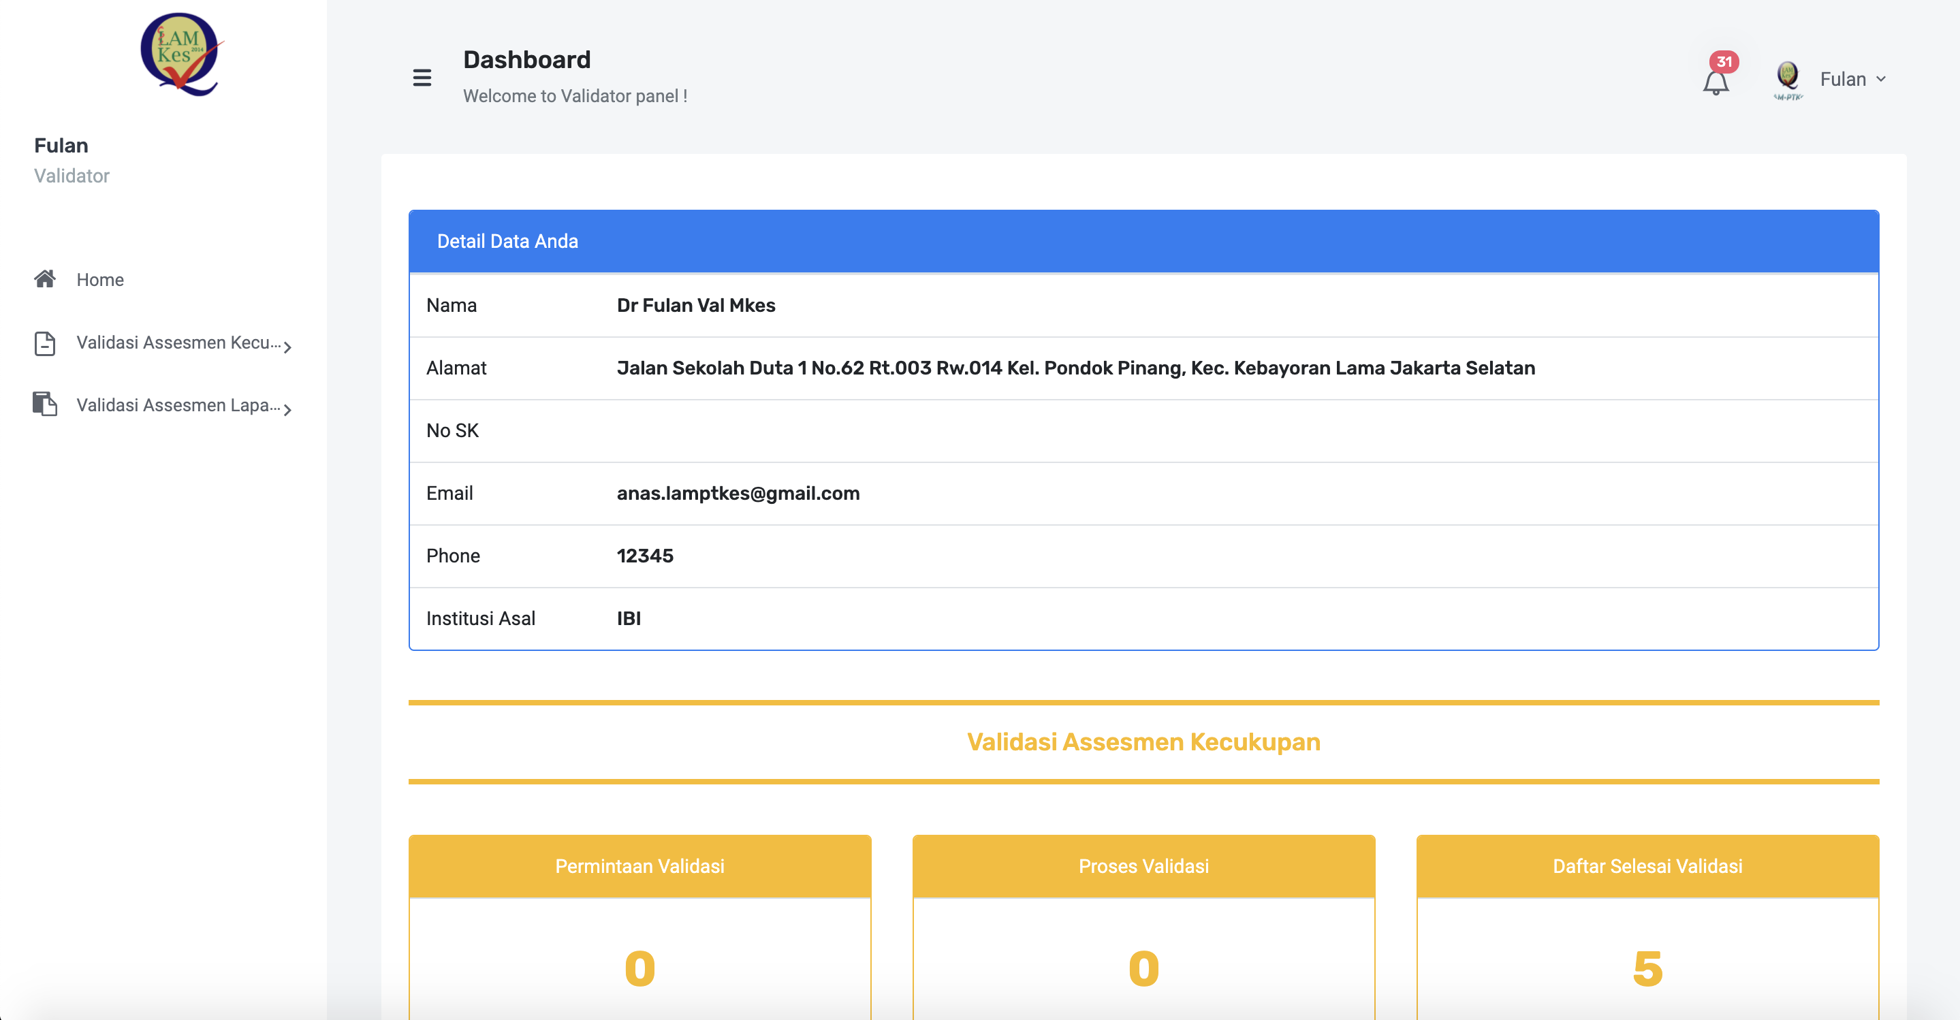
Dashboard Validator

Slide 6
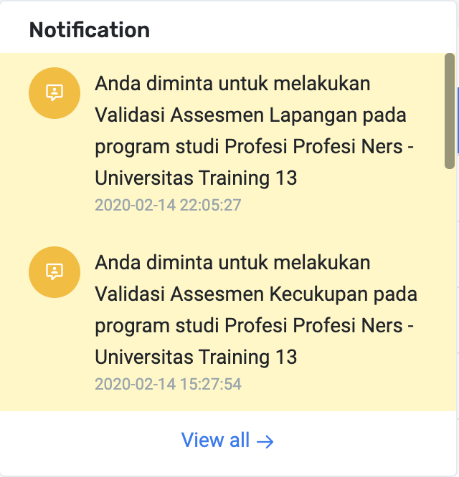
Dashboard Validator
Pusat Notifikasi User

Slide 7
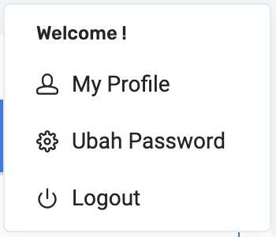
Dashboard Validator
Pengaturan user

Slide 8
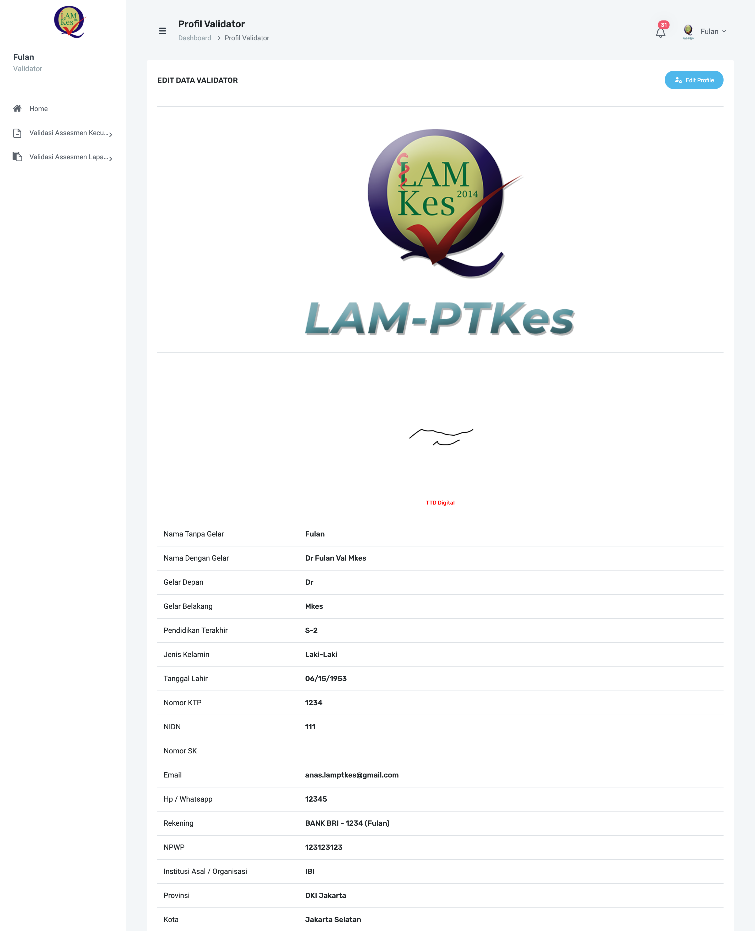

Slide 9
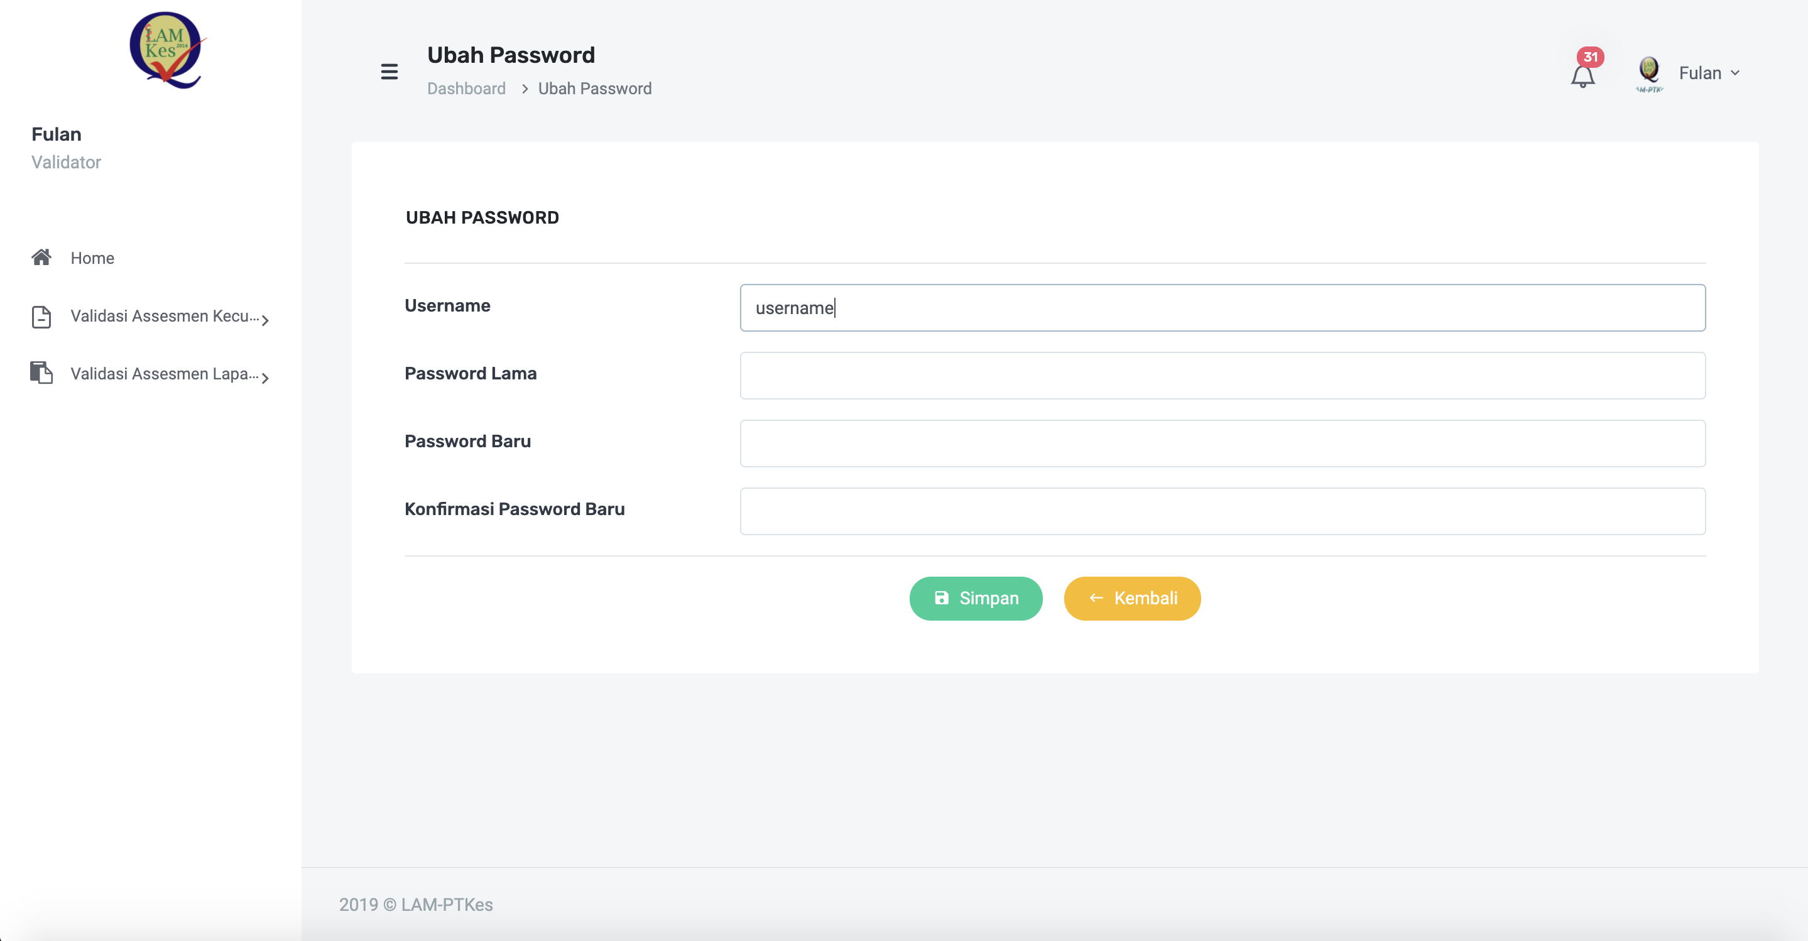

Slide 10
Untuk keluar dari SIMAk

Slide 11
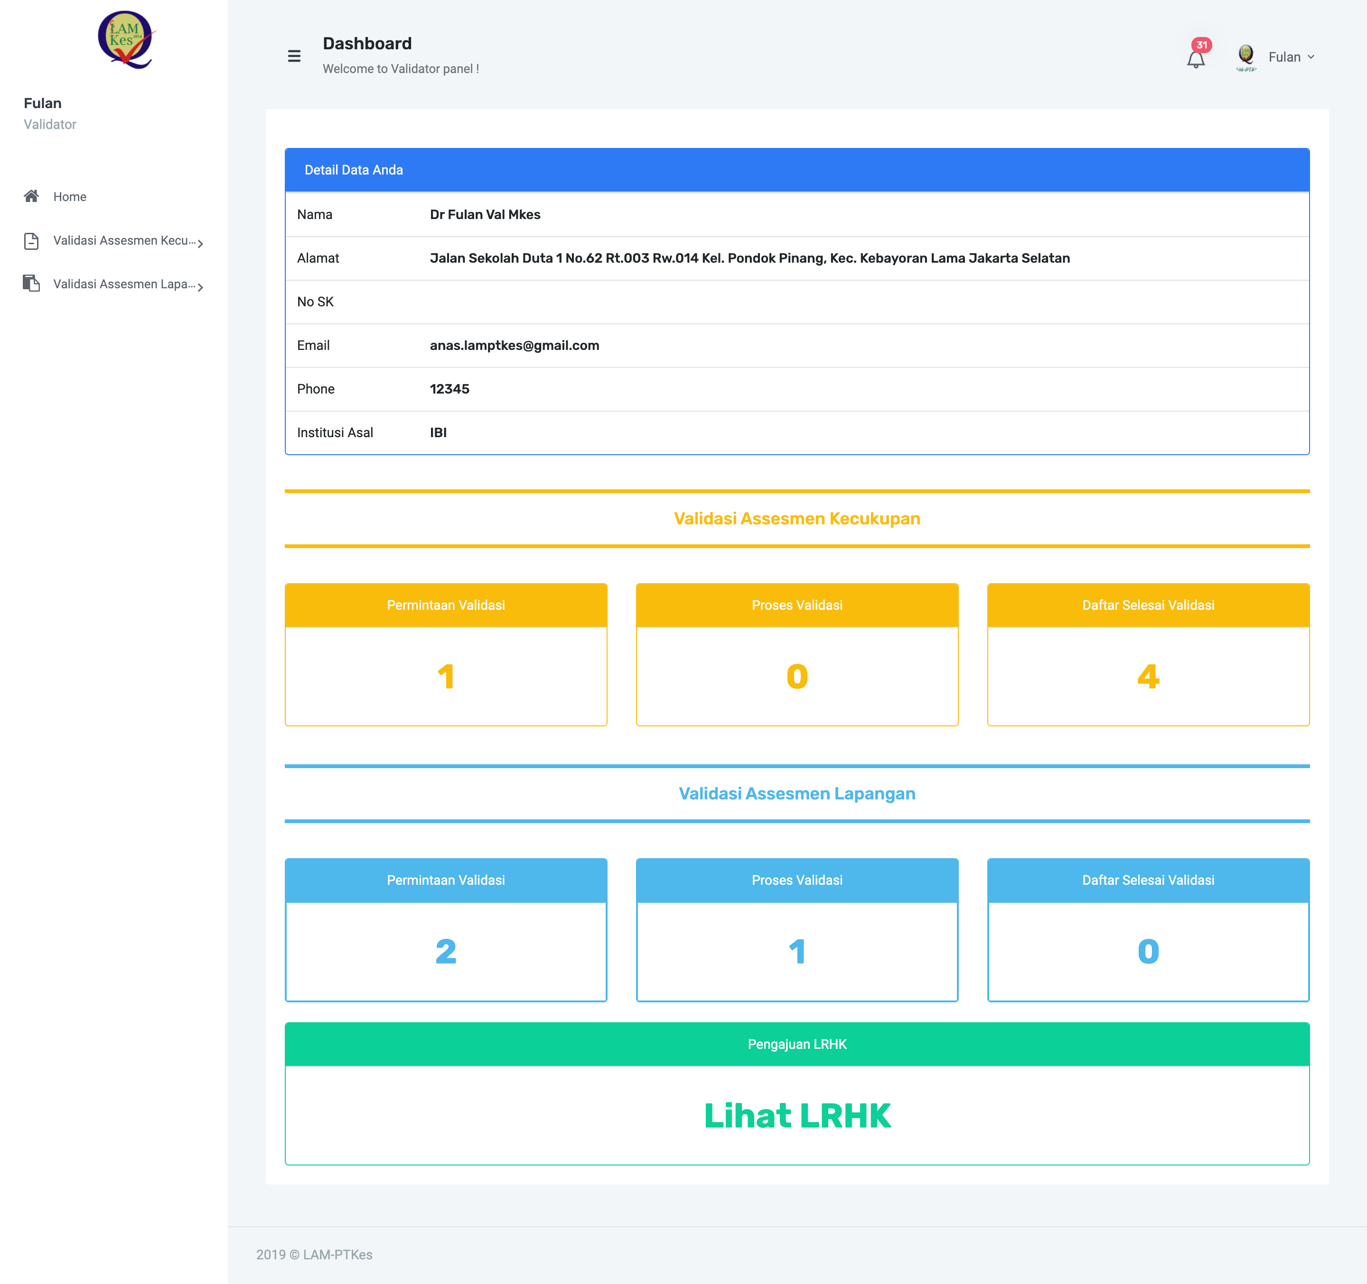
Dashboard Validator

Slide 12
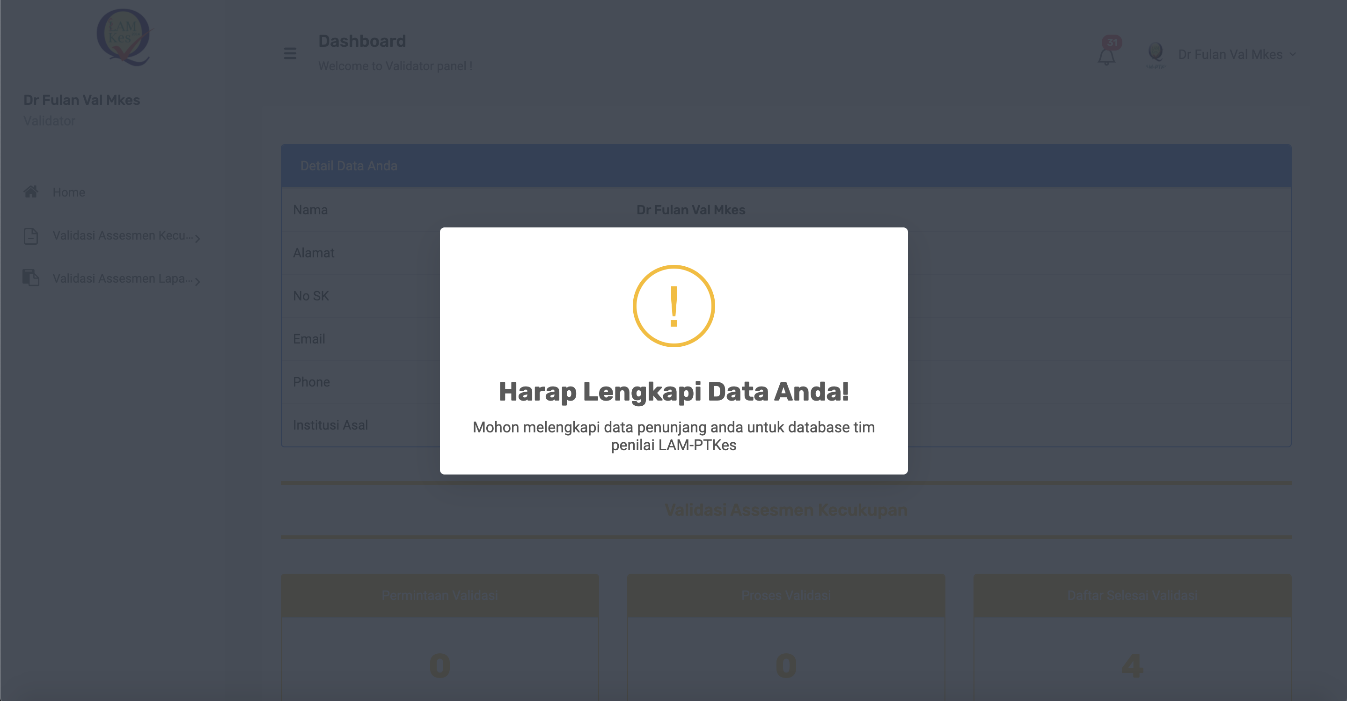
Peringatan melengkapi data penunjang
Peringatan seperti ini akan otomatis keluar jika user belum melengkapi data penunjang

Slide 13
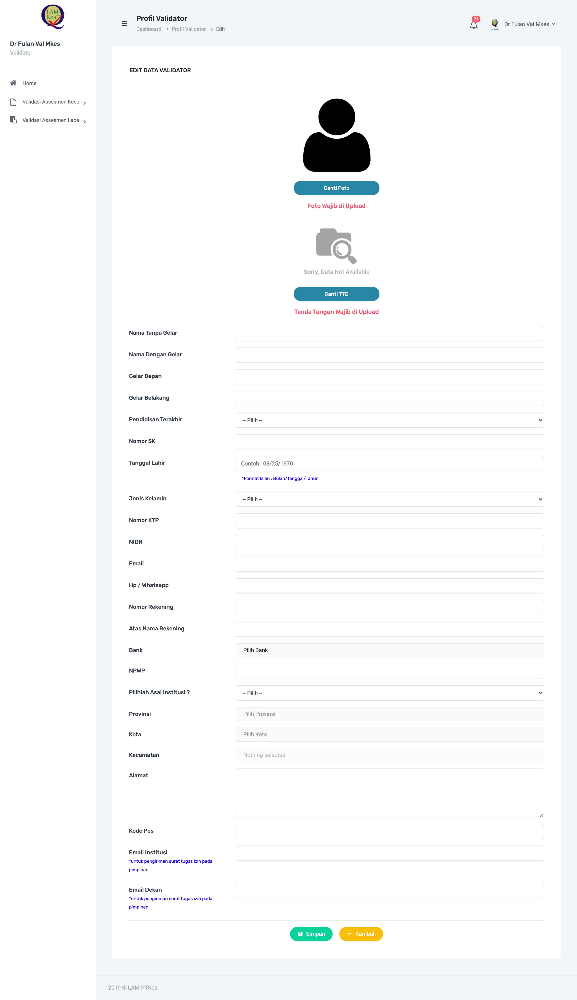
List Form Data Penunjang Validator

Slide 14
List Form Data Penunjang Validator
Wajib diisi
Wajib diisi
Bisa dikosongkan
Wajib diisi
Wajib diisi
Bisa dikosongkan
Wajib diisi
Wajib diisi
Wajib diisi
Bisa dikosongkan

Slide 15
List Form Data Penunjang Validator
Wajib diisi
Wajib diisi
Wajib diisi
Wajib diisi
Wajib diisi
Bisa dikosongkan
Wajib diisi
Wajib diisi
Wajib diisi
Bisa dikosongkan

Slide 16
List Form Data Penunjang Validator
Wajib diisi
Bisa dikosongkan
Bisa dikosongkan
Bisa dikosongkan
Klik Tombol

Slide 17
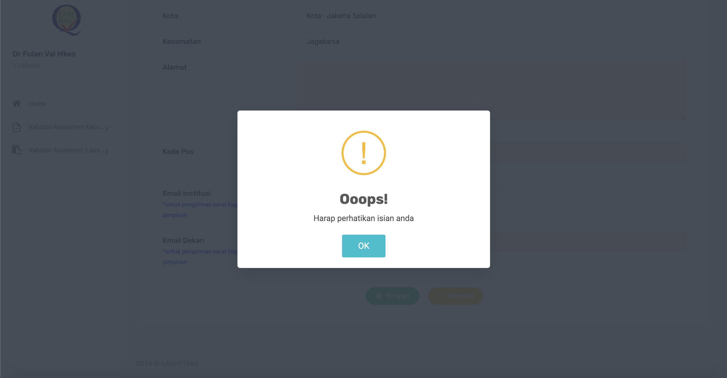
Peringatan gagal simpan data penunjang
Peringatan seperti ini akan muncul jika ada form “wajib isi” yang belum diisi ata salah isi

Slide 18
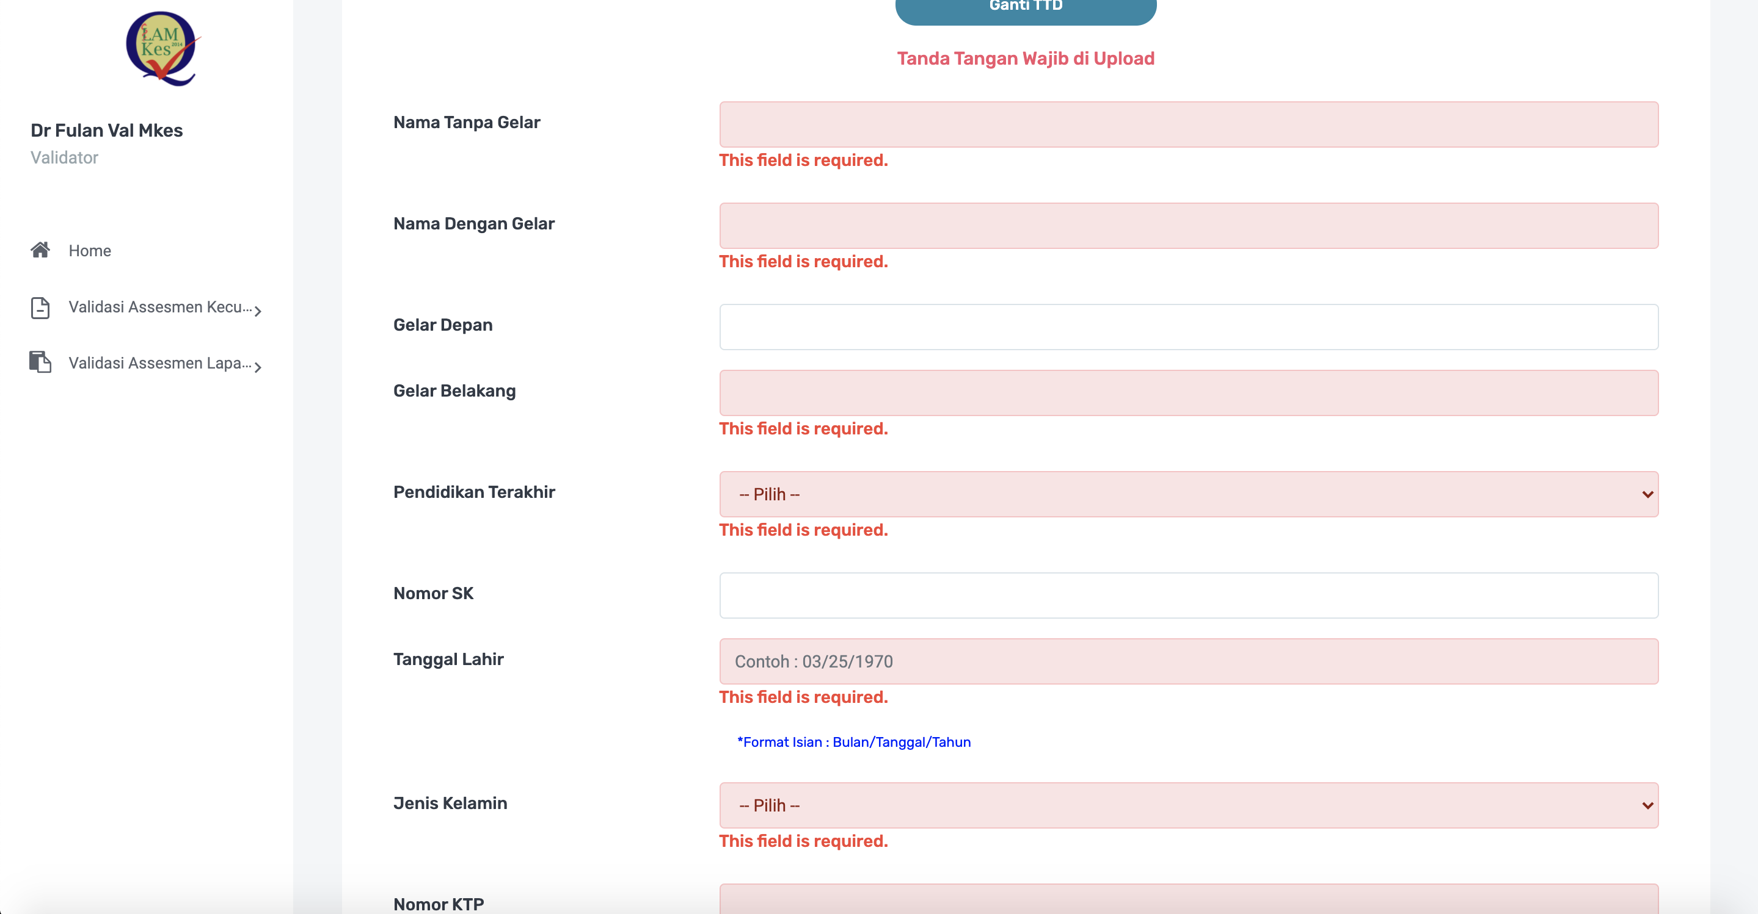
Peringatan gagal simpan data penunjang

Slide 19
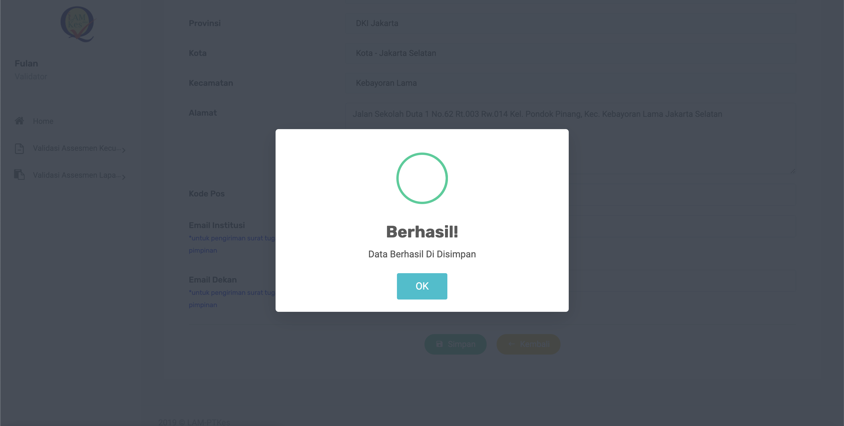
Peringatan berhasil menyimpan data penunjang

Slide 20
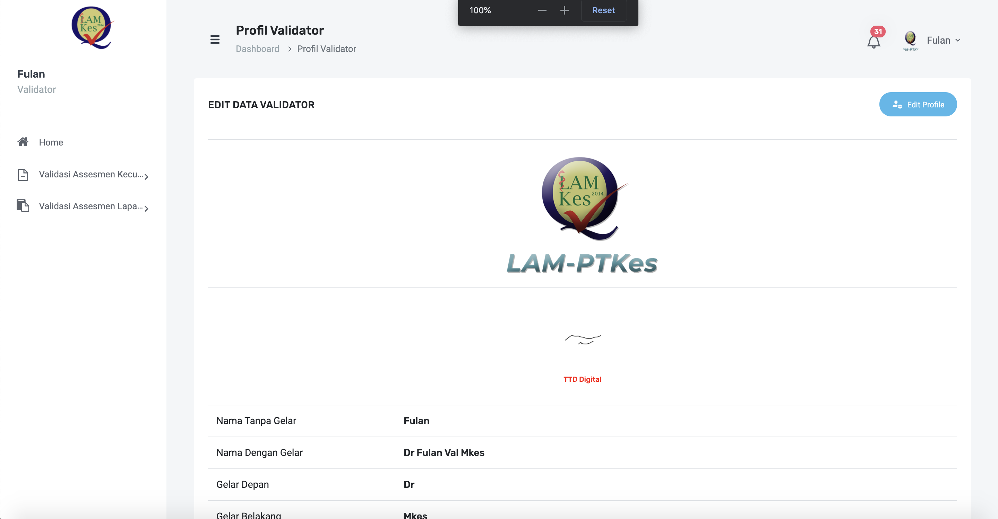
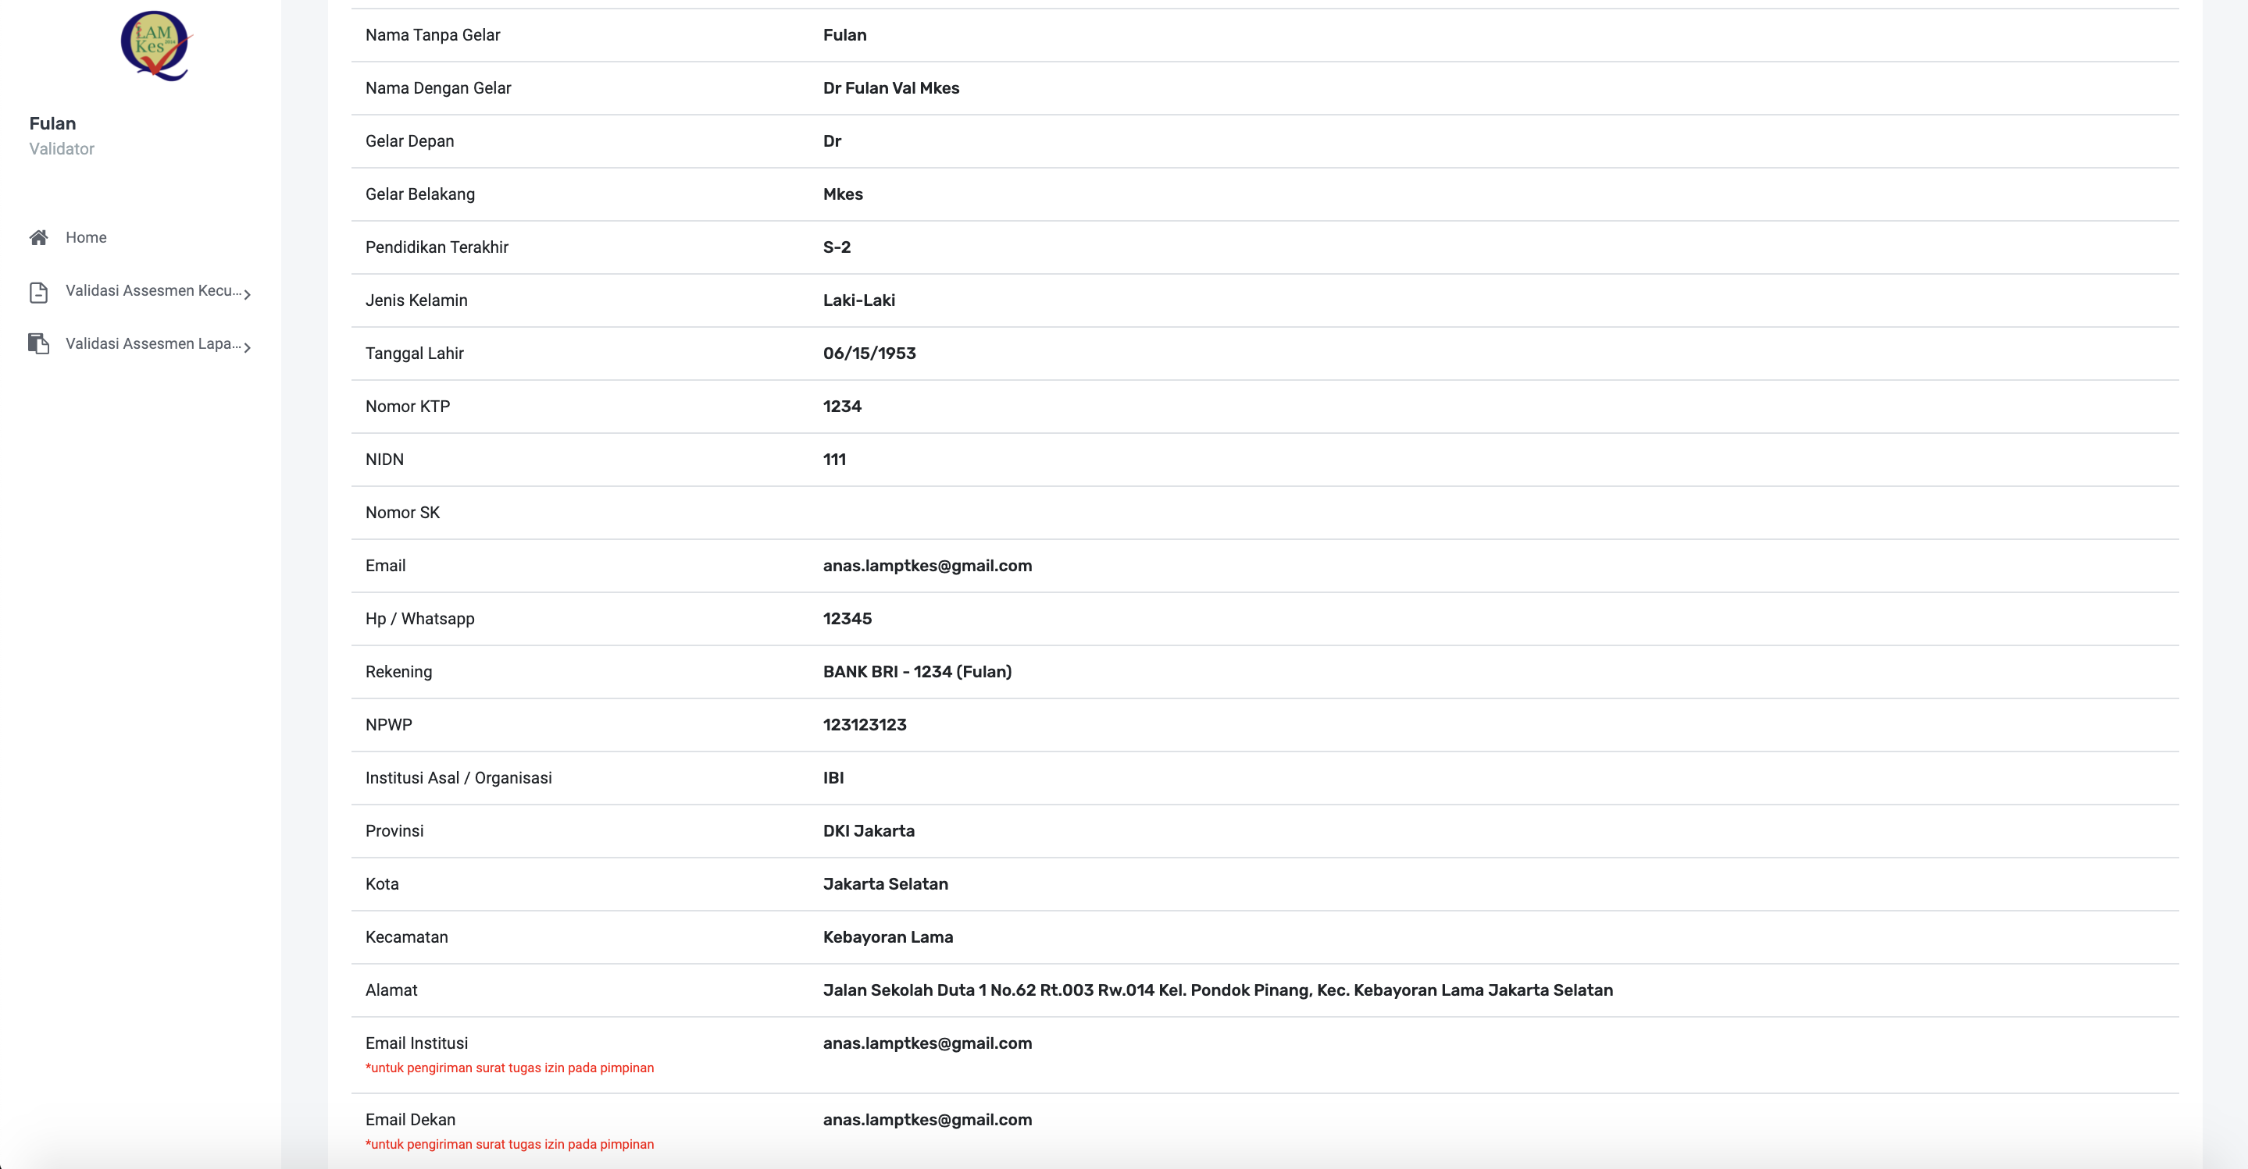
Peringatan berhasil menyimpan data penunjang

Slide 21
Validasi Assesmen Kecukupan

Slide 22
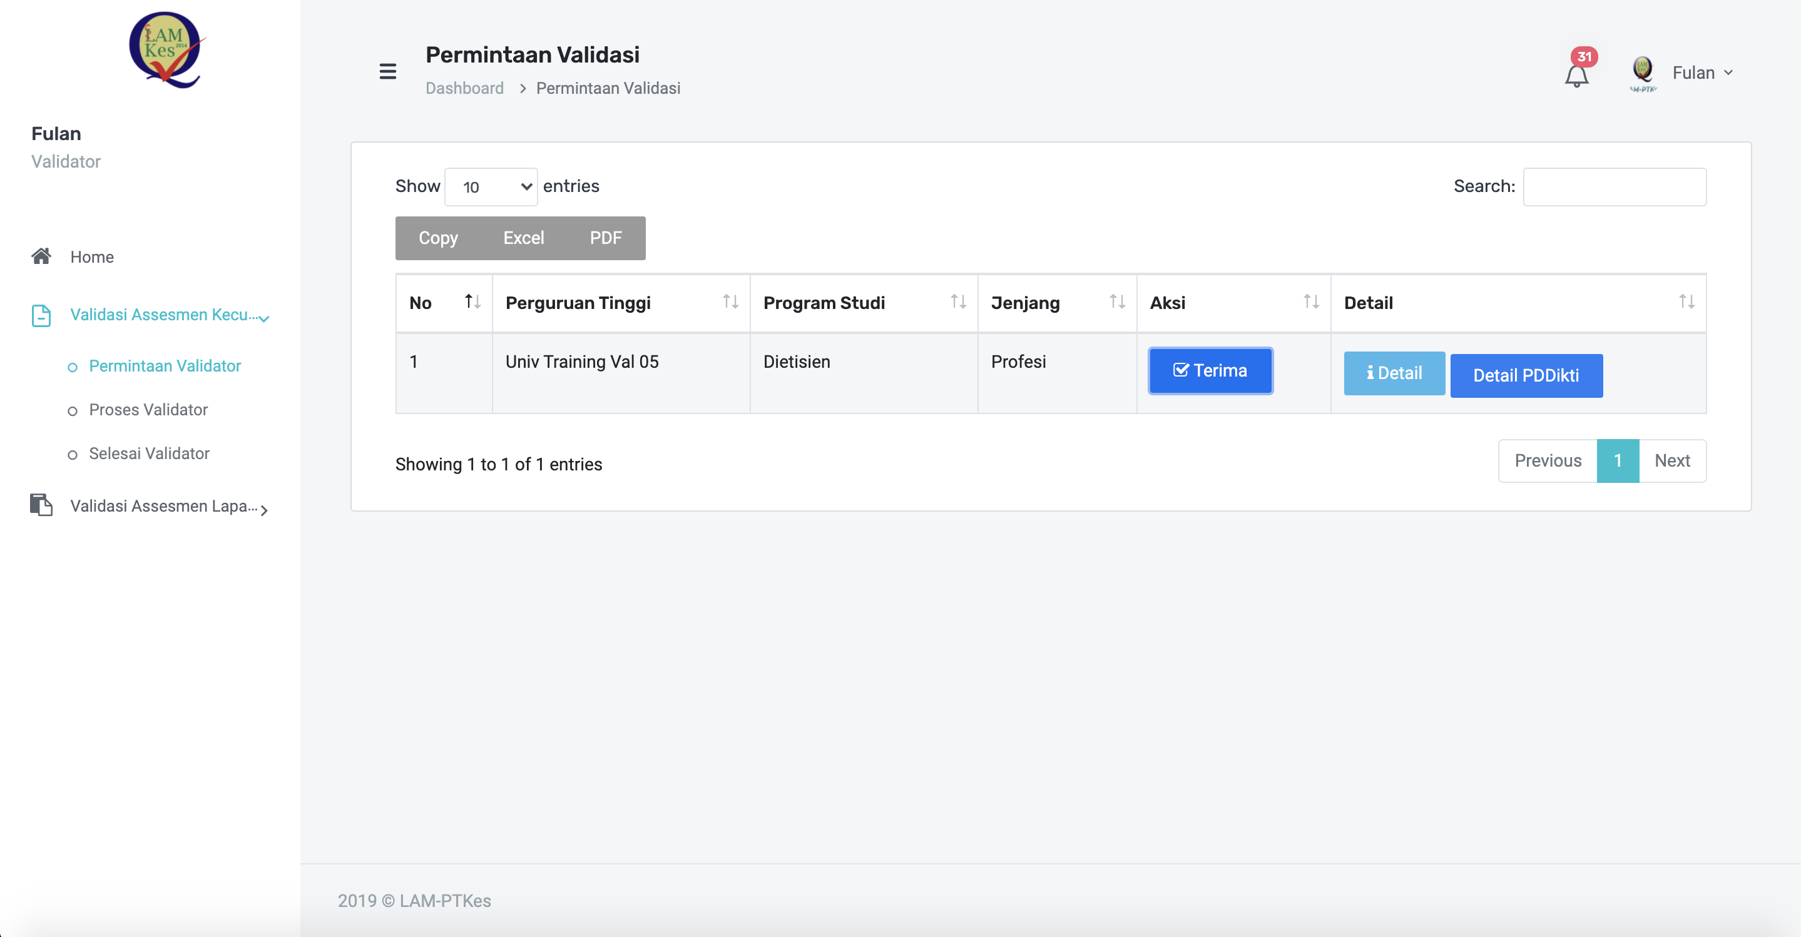
Permintaan Validasi Assesmen Kecukupan

Slide 23
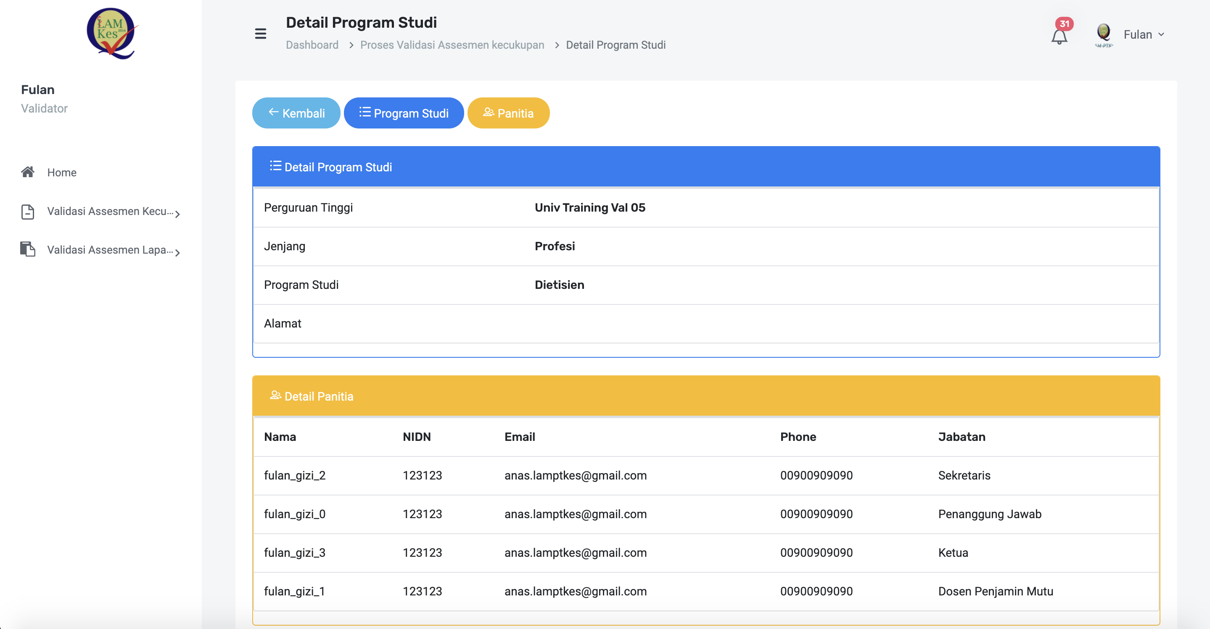

Slide 24
Akan mengarahkan langsung ke halaman data lengkap program studi maupun perguruan tinggi PDDIKTI

Slide 25
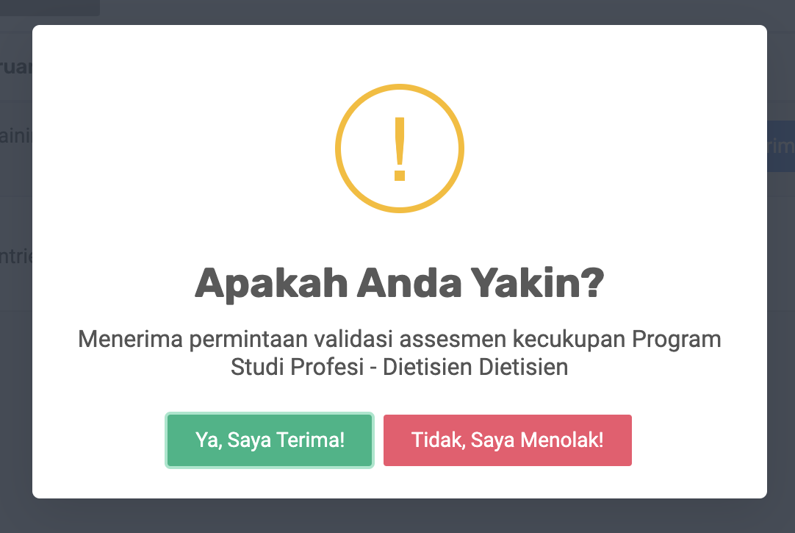
Untuk menolak penugasan. Jika memilih ini, harap menuliskan alasan penolakannya
Untuk menerima penugasan, kemudian nanti akan lanjut ke halaman proses validasi assesmen kecukupan

Slide 26
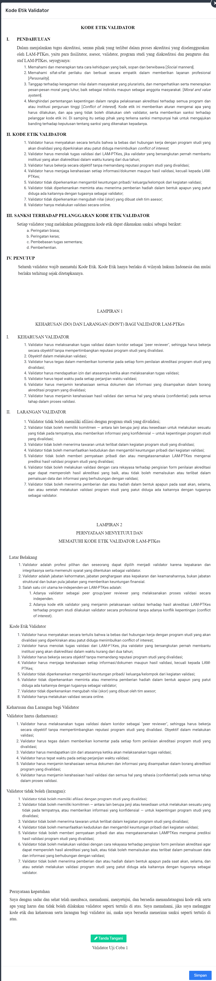
Validator dapat Klik tombol Tanda tangani dan klik tombol Simpan

Slide 27
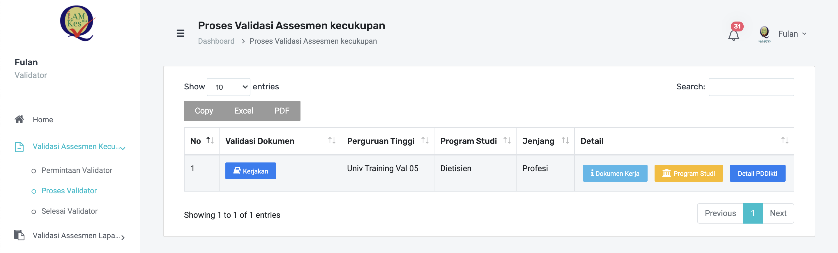
Proses Validasi Assesmen Kecukupan

Slide 28
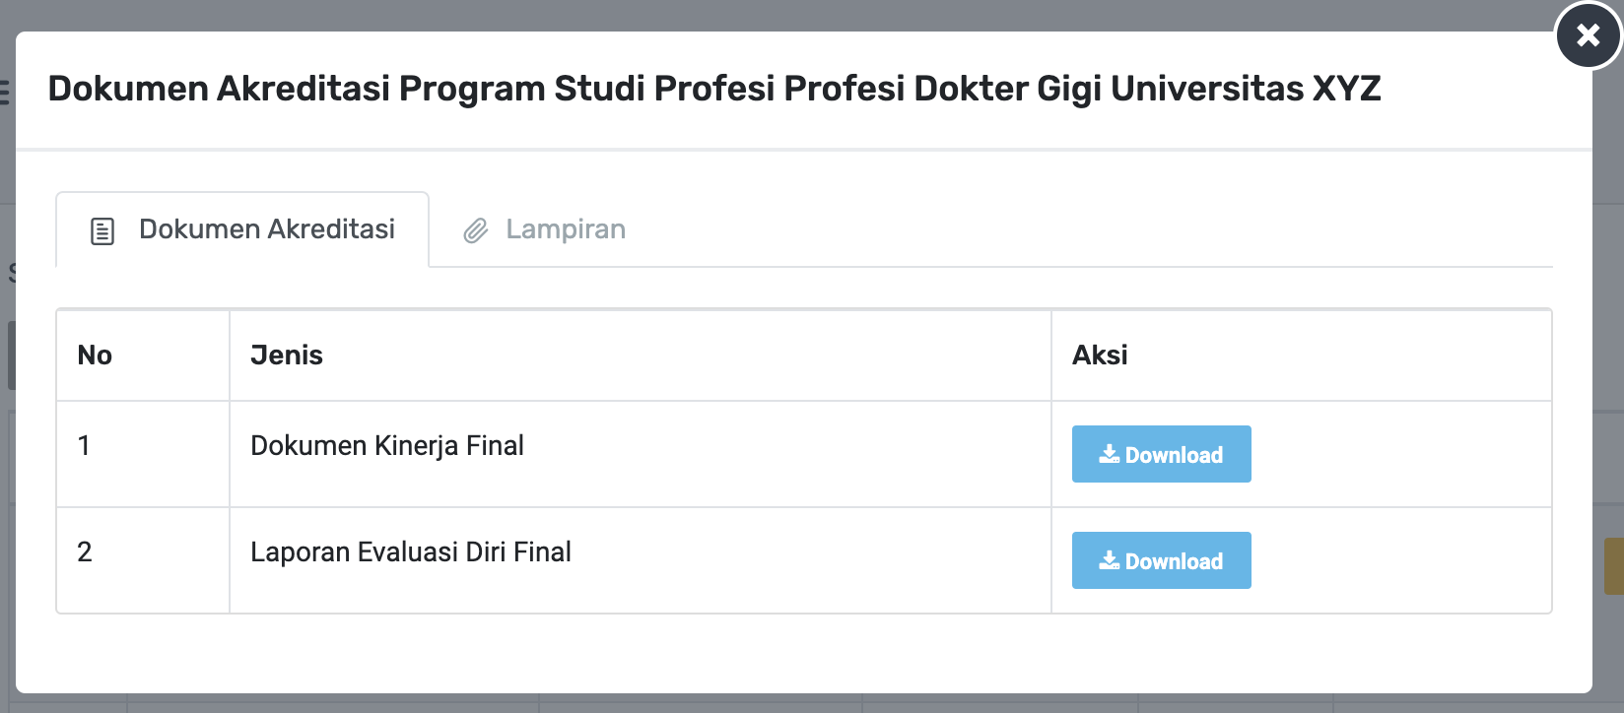
Proses Validasi Assesmen Kecukupan

Slide 29
Proses Validasi Assesmen Kecukupan
Klik untuk mulai mengomentari Validasi Assesmen Kecukupan

Slide 30
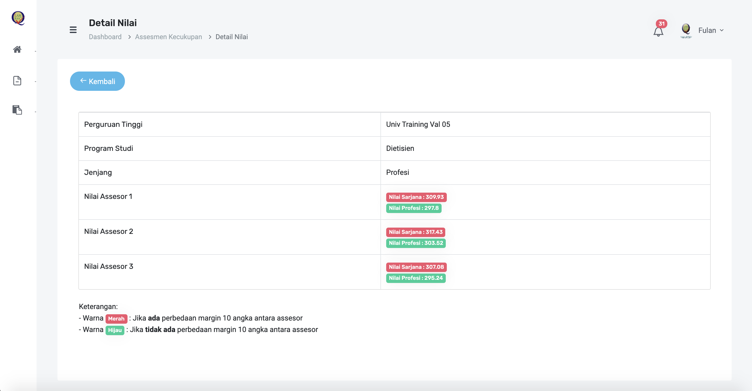
Proses Validasi Assesmen Kecukupan

Slide 31
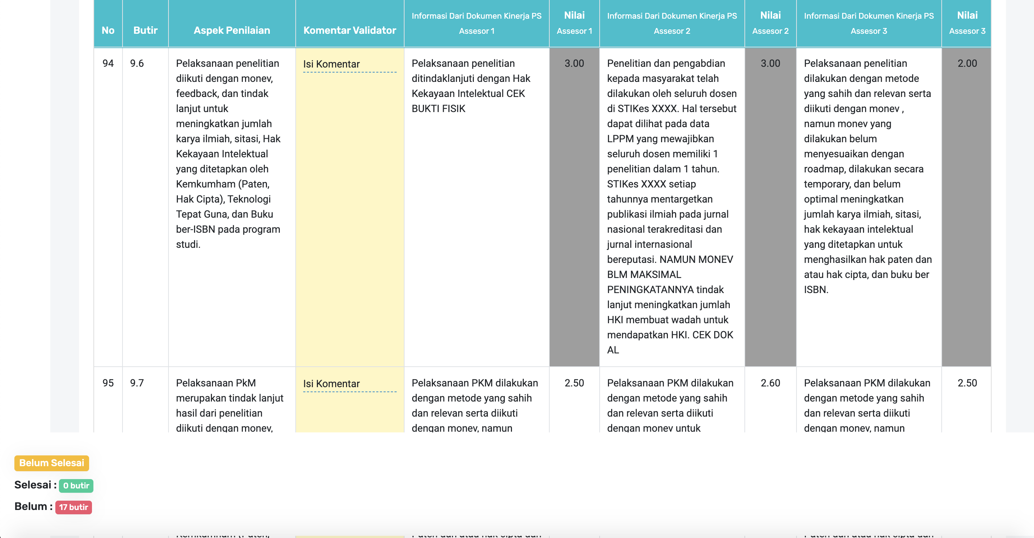
Proses Validasi Assesmen Kecukupan
Klik tombol ini untuk mengomentari
Warna abu-abu pada nilai mengindikasikan perbedaan margin 1 point antar assessor, hal ini yang menjadi fokus untuk di validasi
Status pengerjaan validasi assemen kecukupan
Warna putih pada nilai artinya perbedaan nilai antara assessor tidak lebih dari 1 point

Slide 32
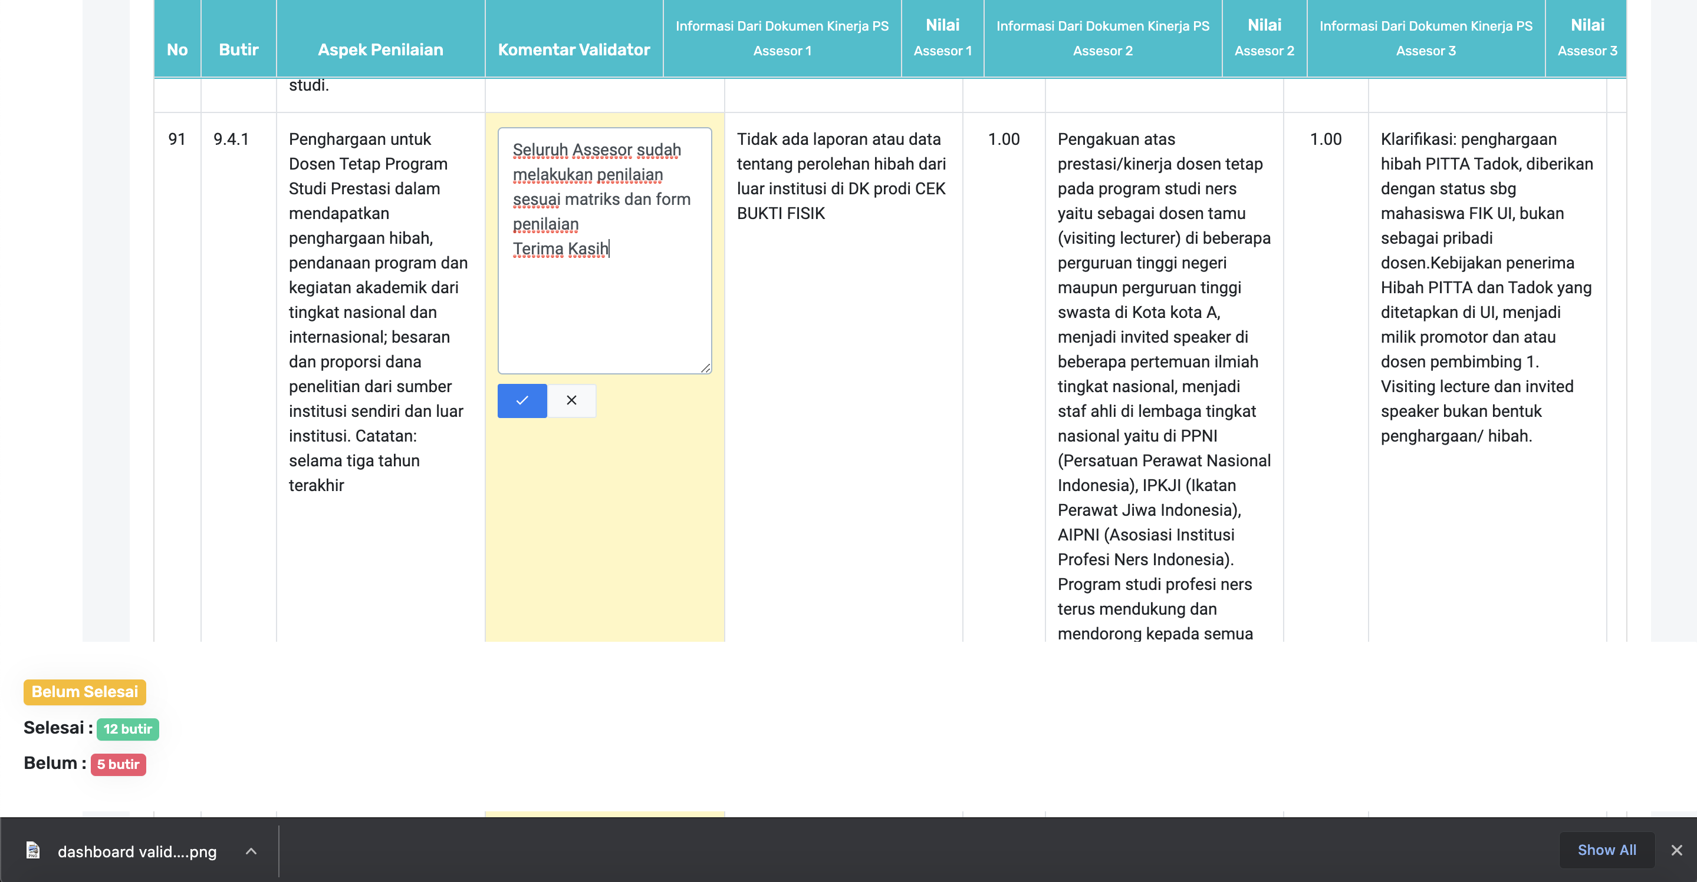
Proses Validasi Assesmen Kecukupan
Tekan tombol ini jika sudah selesai memberikan komentar

Slide 33
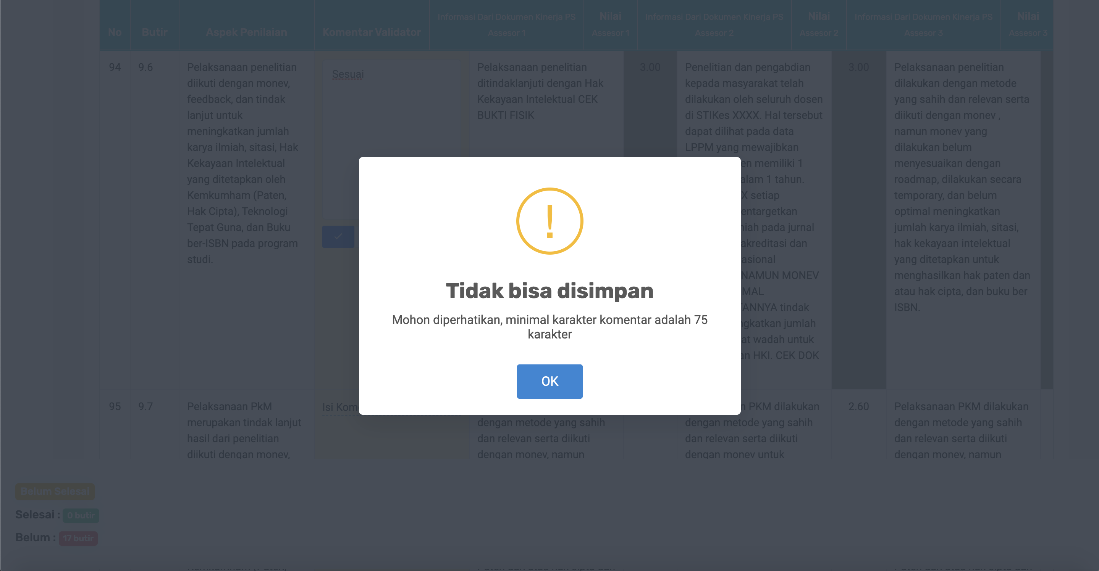
Proses Validasi Assesmen Kecukupan
Catatan:
Peringatan ini akan muncul jika komentar yang diisi kurang dari 75 karakter

Slide 34
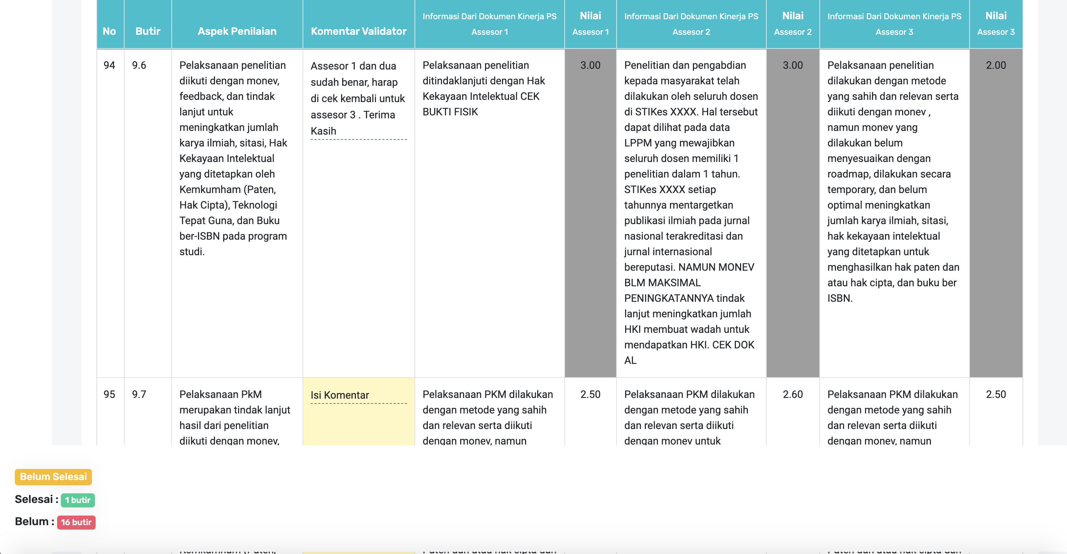
Proses Validasi Assesmen Kecukupan
Jika komentar berhasil disimpan, maka tampilannya akan seperti ini

Slide 35
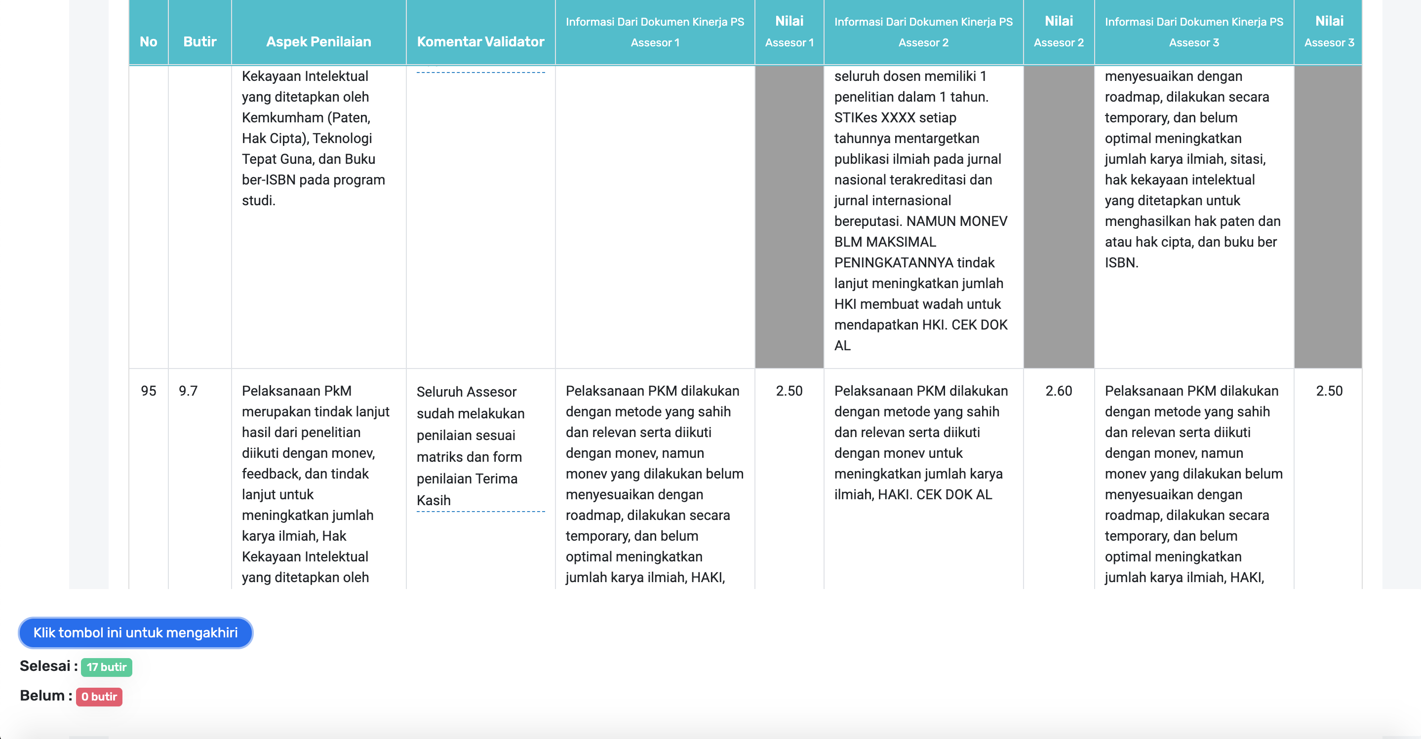
Proses Validasi Assesmen Kecukupan
Tombol ini muncul ketika semua butir sudah dikomentari.
Klik tombol ini untuk mengakhiri komentar

Slide 36
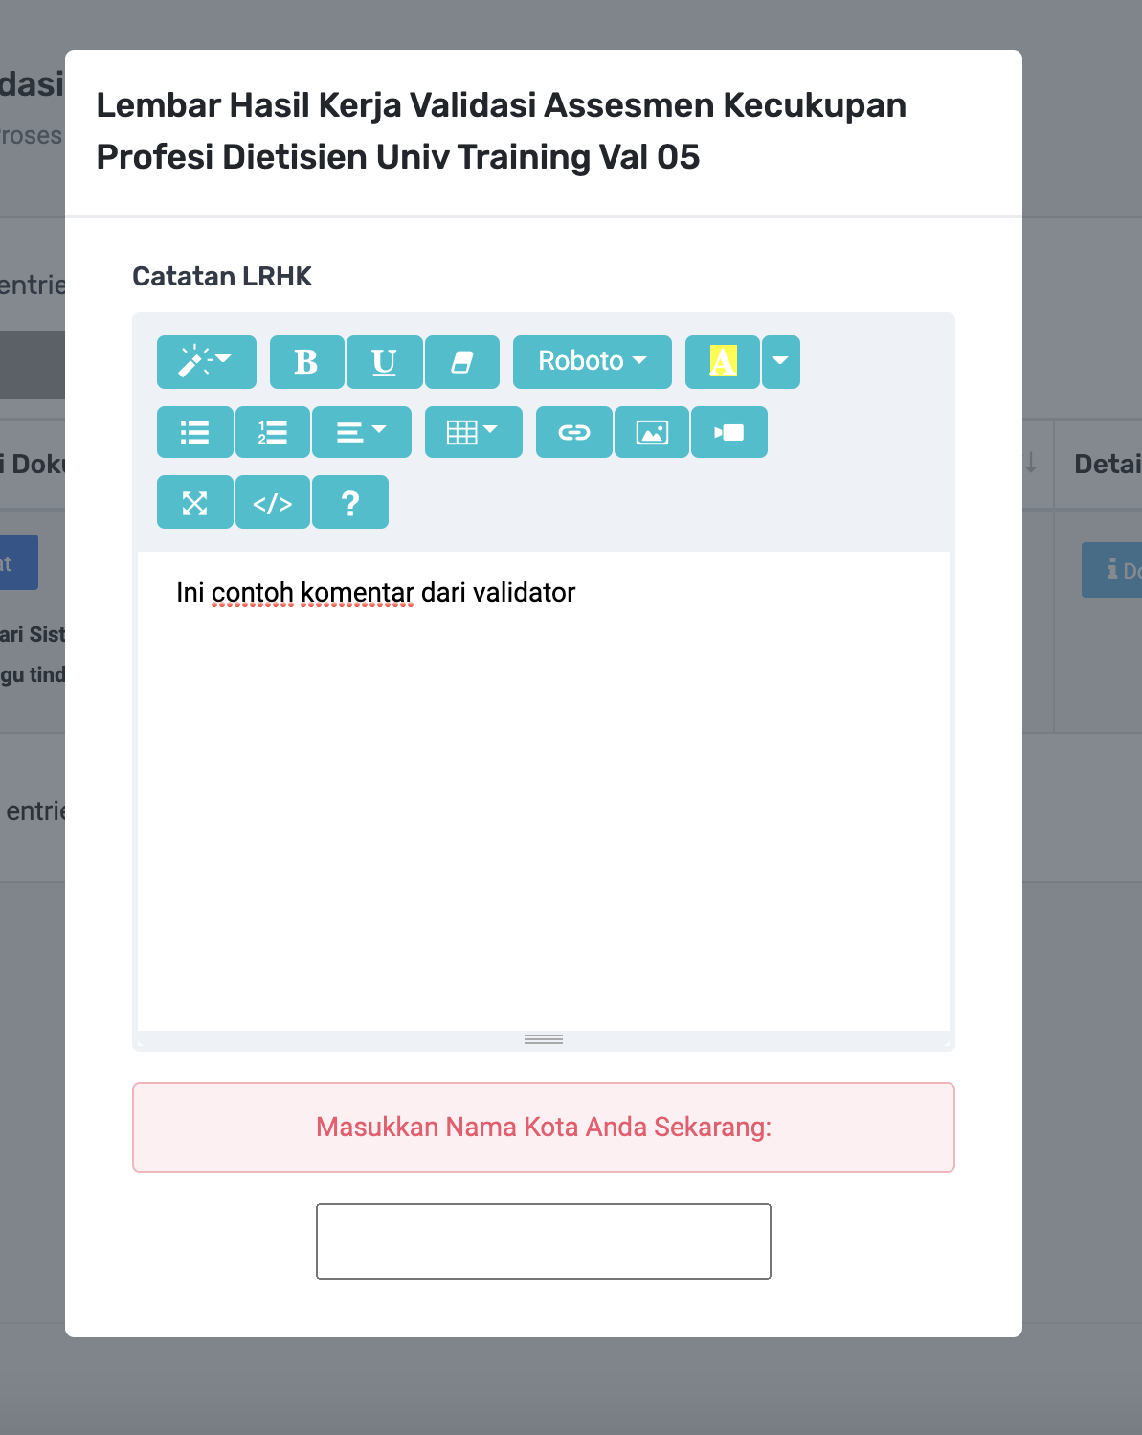
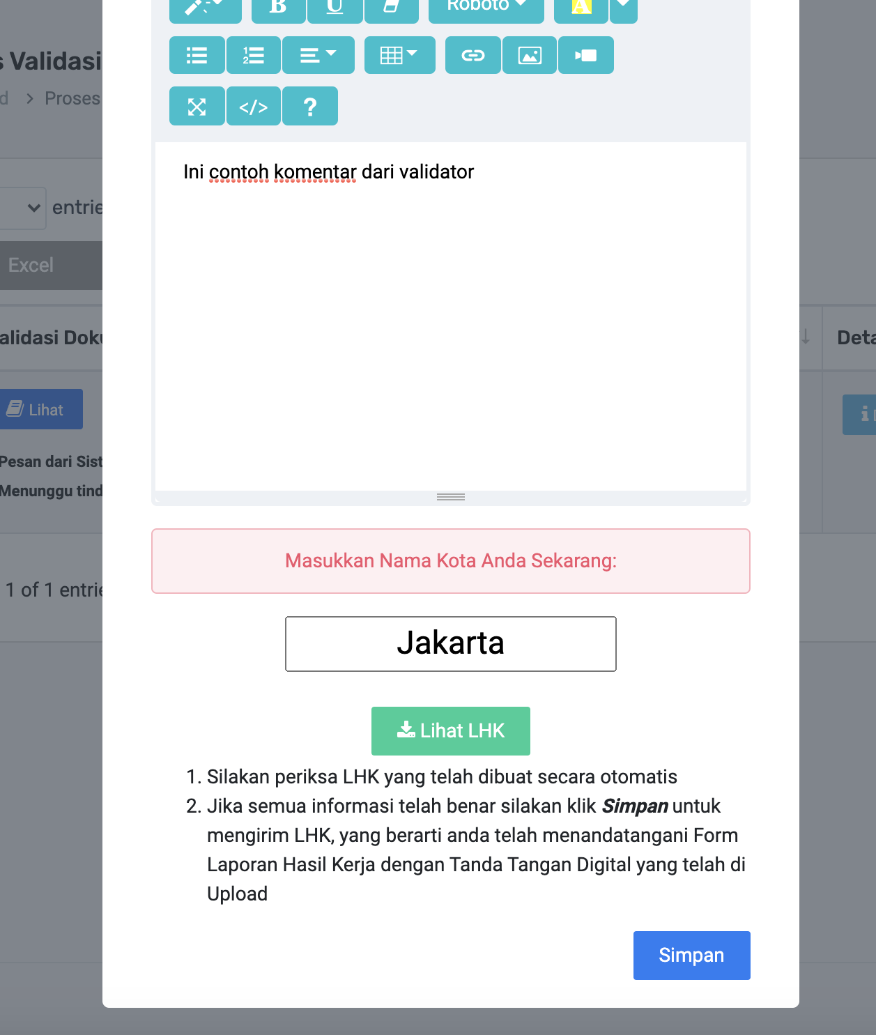
LRHK Validasi Assesmen Kecukupan
Untuk melihat hasil LRHK sebelum disimpan
Klik untuk menyimpan LRHK
Harap mengisi kota terlebih dahulu

Slide 37
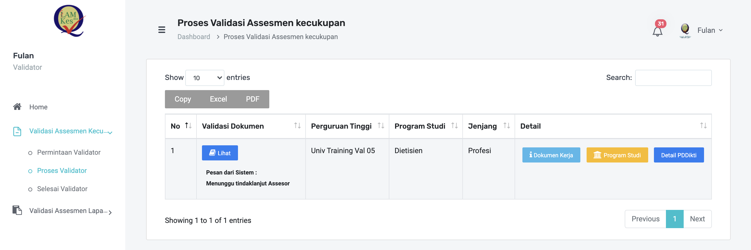
Proses Validasi Assesmen Kecukupan
Tampilan Proses Validasi Assesmen Kecukupan ketika validator selesai melakukan validasi.
Disini validator menunggu tindaklanjut dari assesor

Slide 38
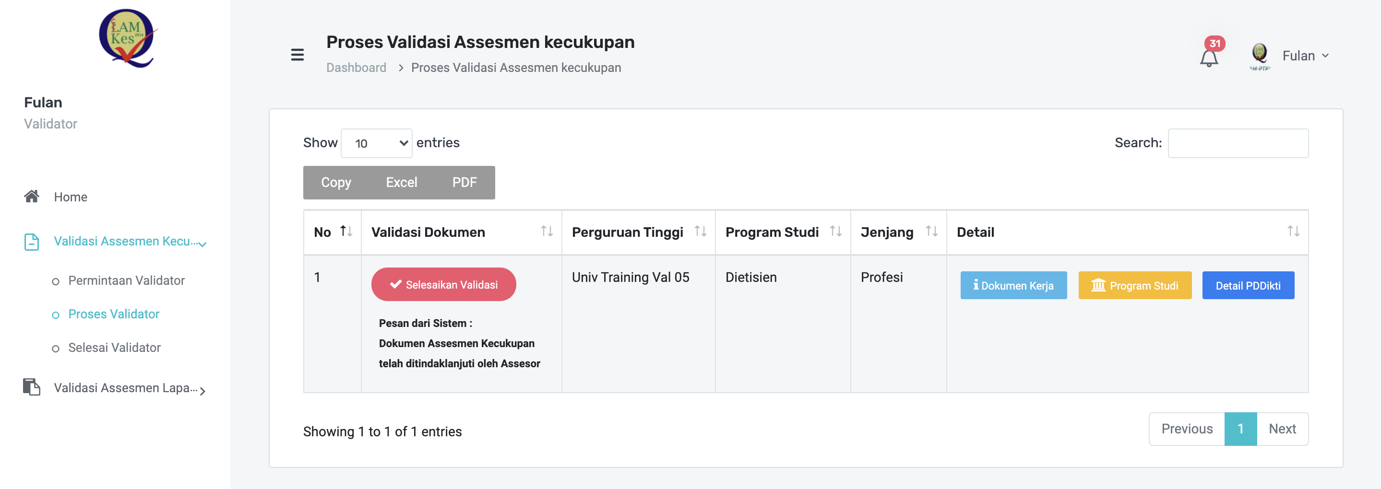
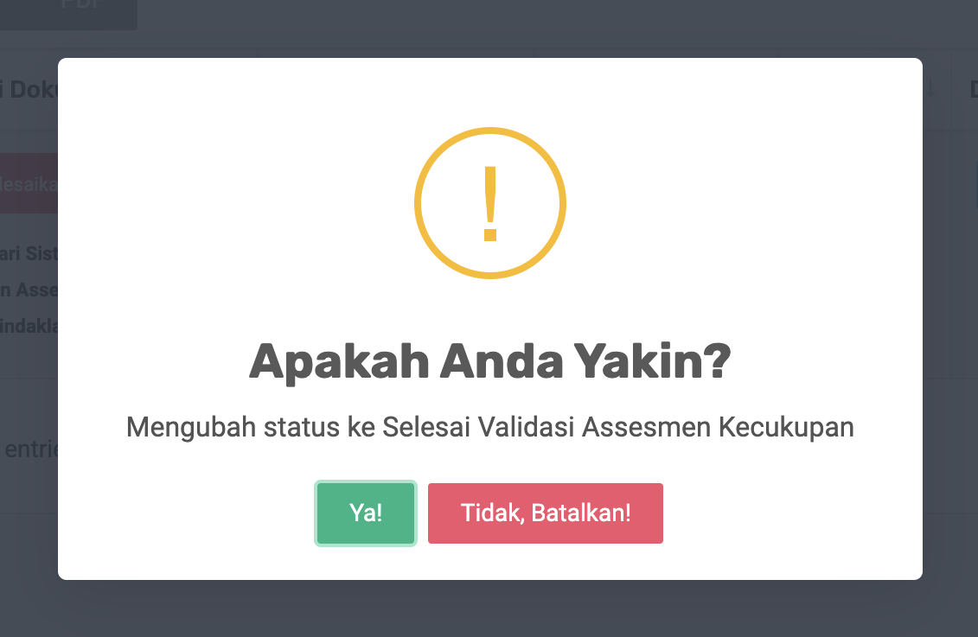
Proses Validasi Assesmen Kecukupan
Tampilan Proses Validasi Assesmen Kecukupan ketika seluruh assesor selesai menindaklanjuti.
Klik untuk mengubah status Validasi Assesmen Kecukupan ke tahap selesai

Slide 39
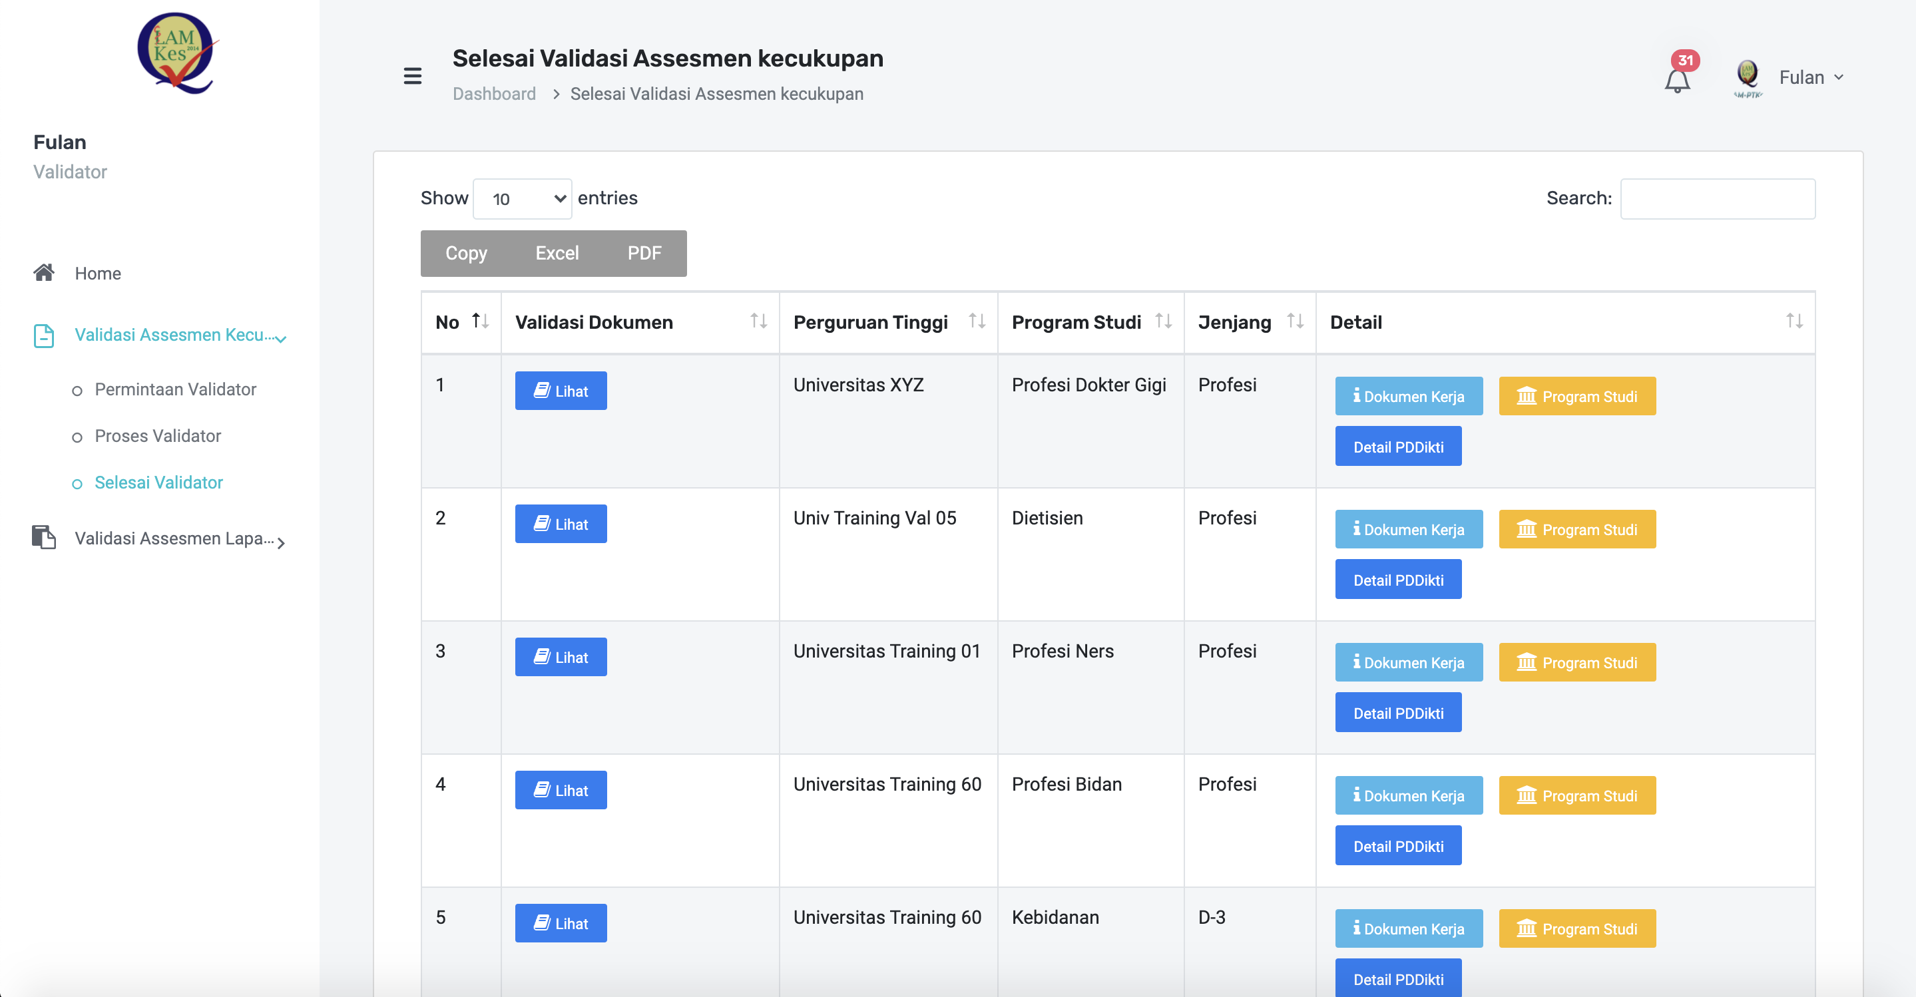
Selesai Validasi Assesmen Kecukupan

Slide 40
Validasi Assesmen Lapangan

Slide 41
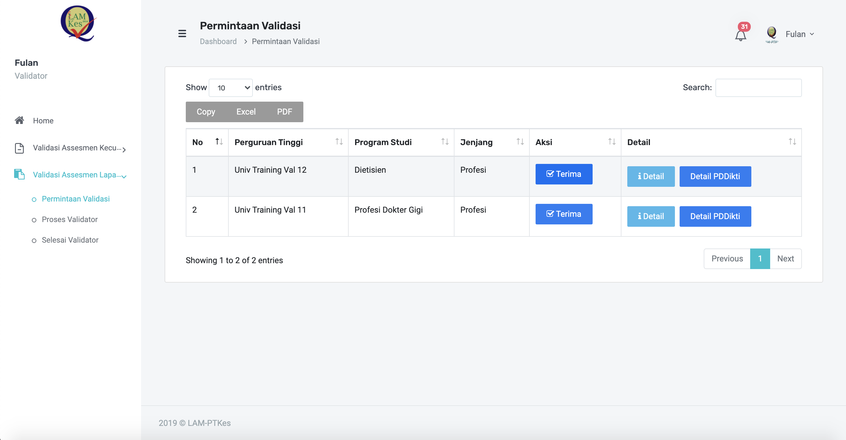
Permintaan Validasi Assesmen Lapangan

Slide 42
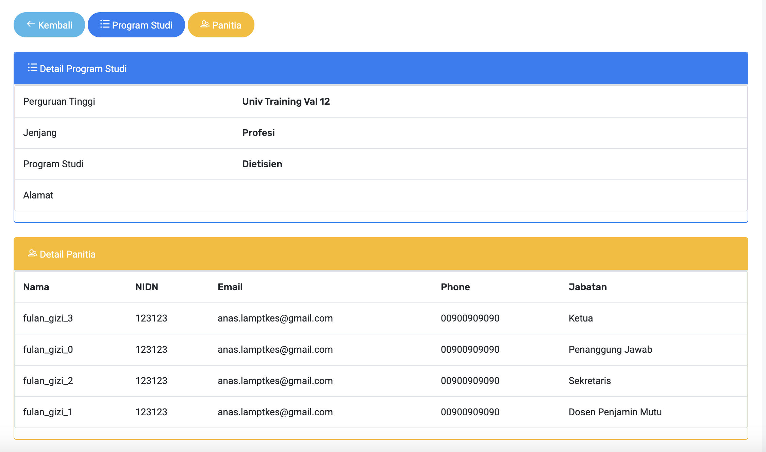

Slide 43
Akan mengarahkan langsung ke halaman data lengkap program studi maupun perguruan tinggi PDDIKTI

Slide 44
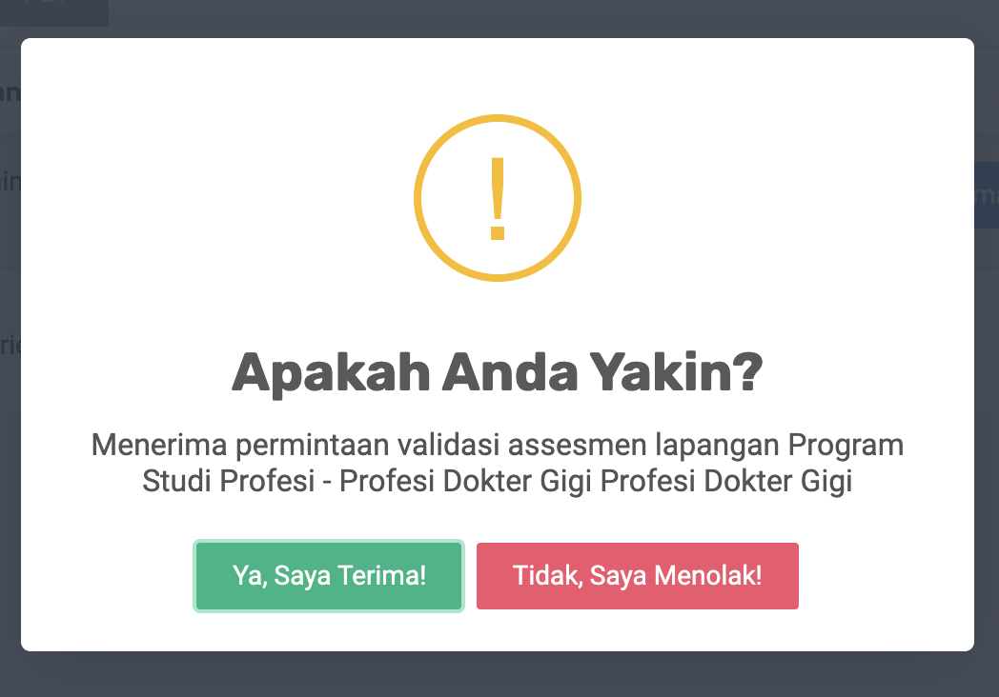
Untuk menolak penugasan. Jika memilih ini, harap menuliskan alasan penolakannya
Untuk menerima penugasan, kemudian nanti akan lanjut ke halaman proses validasi assesmen lapangan

Slide 45
Validator dapat Klik tombol Tanda tangani dan klik tombol Simpan

Slide 46
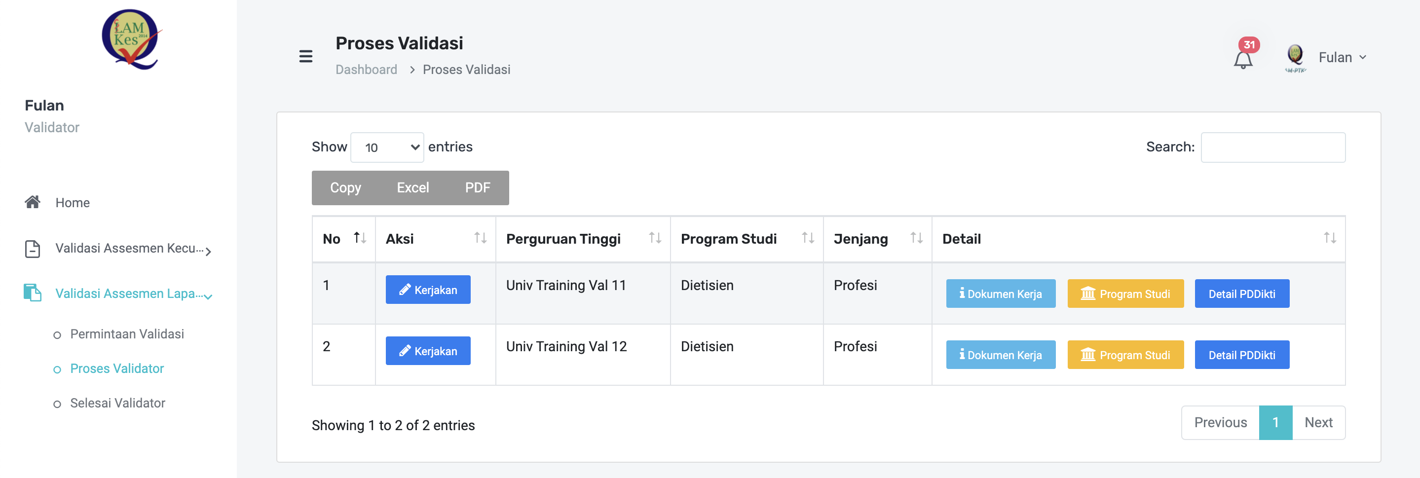
Proses Validasi Assesmen Lapangan

Slide 47
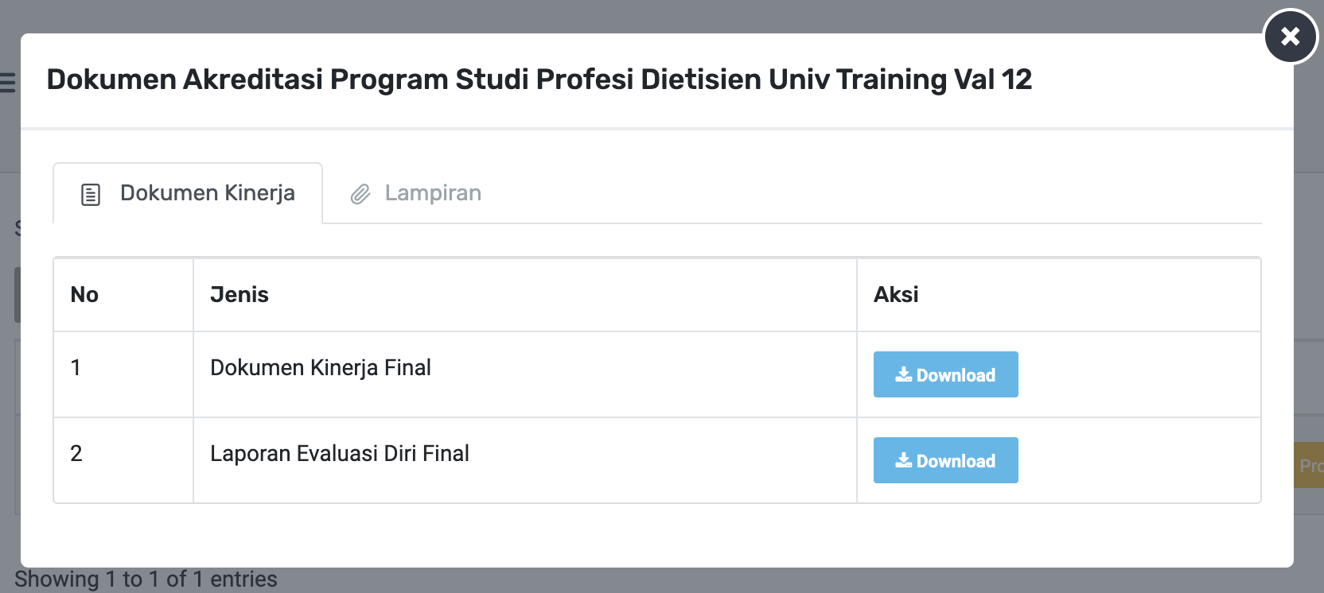
Proses Validasi Assesmen Lapangan

Slide 48
Proses Validasi Assesmen Lapangan
Klik untuk mulai mengomentari Validasi Assesmen Lapangan

Slide 49
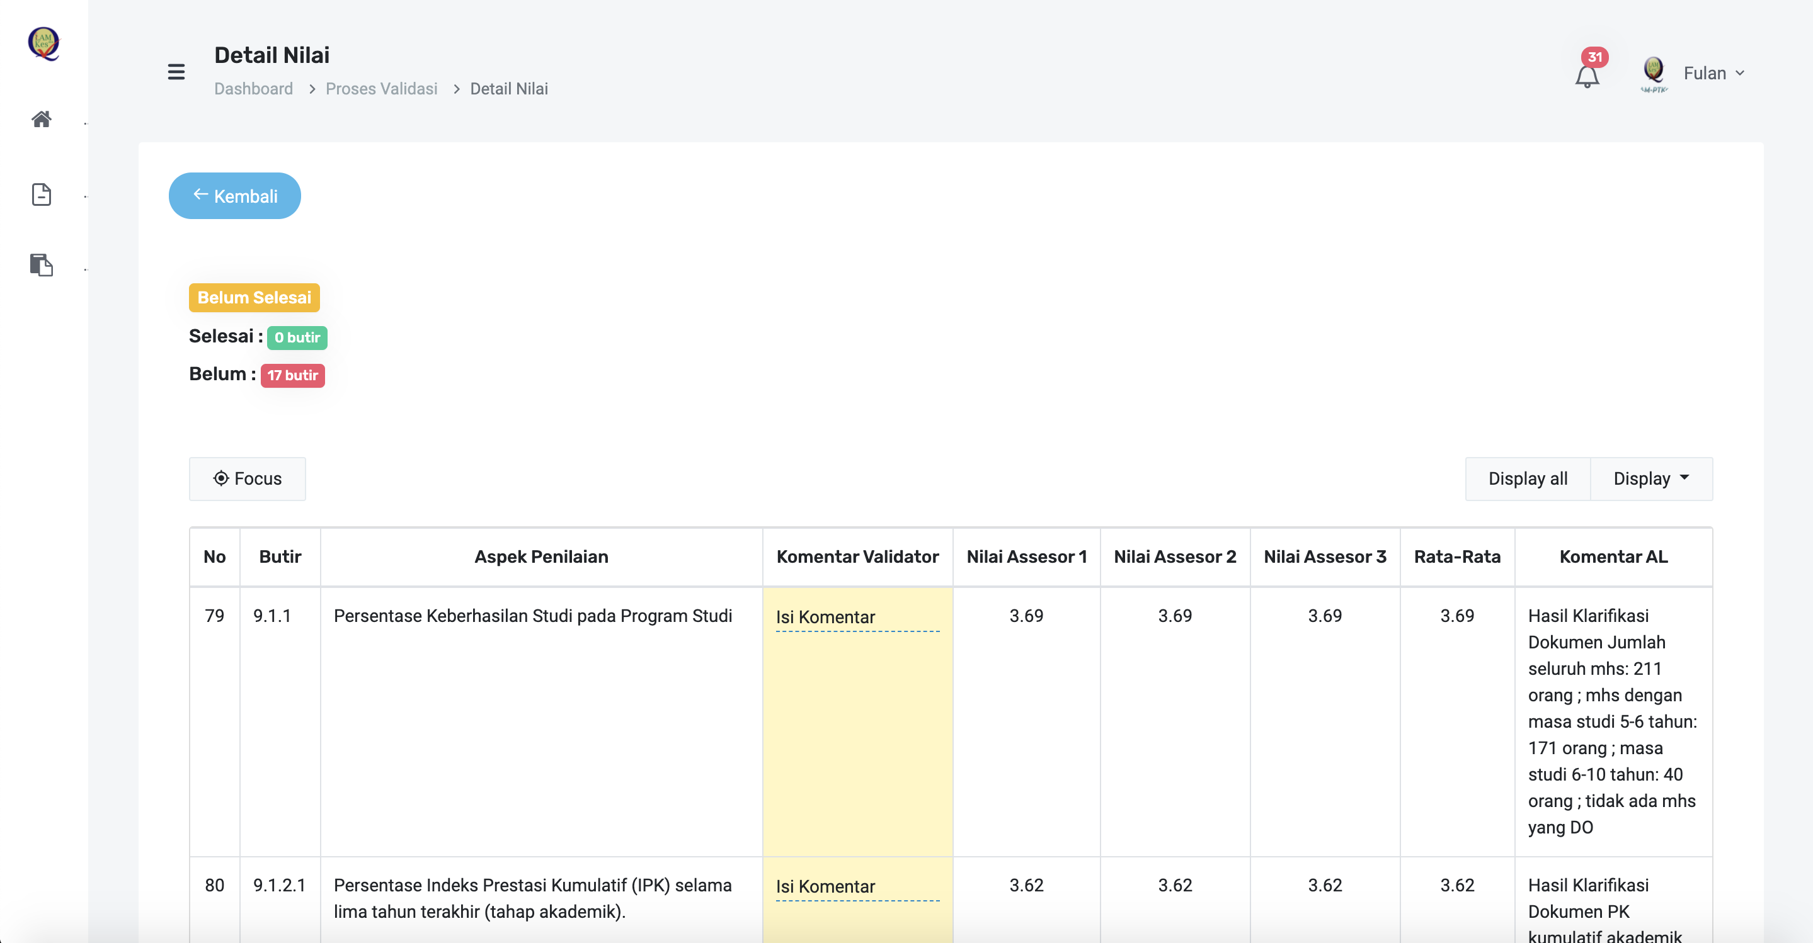
Proses Validasi Assesmen Lapangan

Slide 50
Proses Validasi Assesmen Lapangan
Status pengerjaan validasi assemen lapangan
Klik tombol ini untuk mengomentari

Slide 51
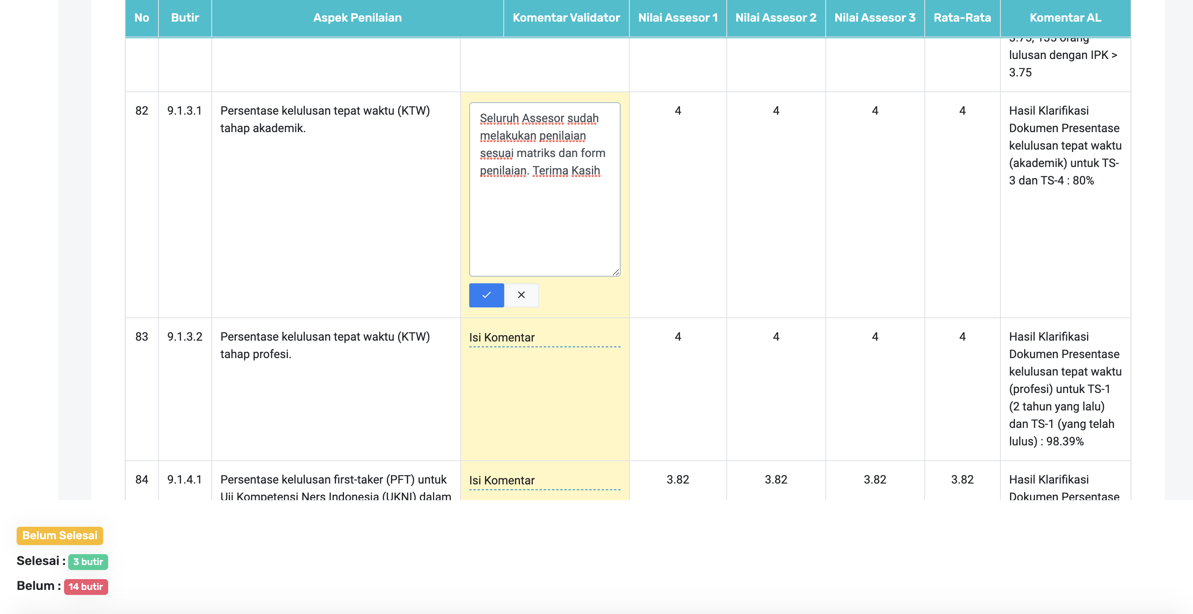
Proses Validasi Assesmen Lapangan
Tekan tombol ini jika sudah selesai memberikan komentar

Slide 52
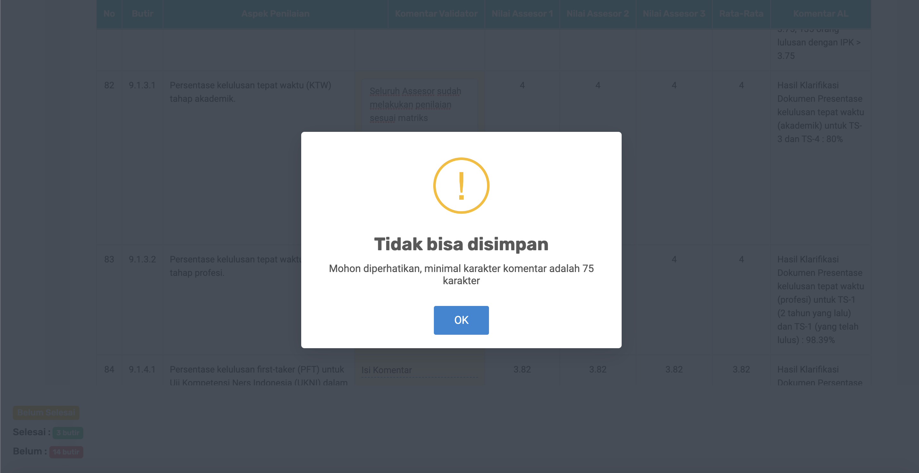
Proses Validasi Assesmen Lapangan
Catatan:
Peringatan ini akan muncul jika komentar yang diisi kurang dari 75 karakter

Slide 53
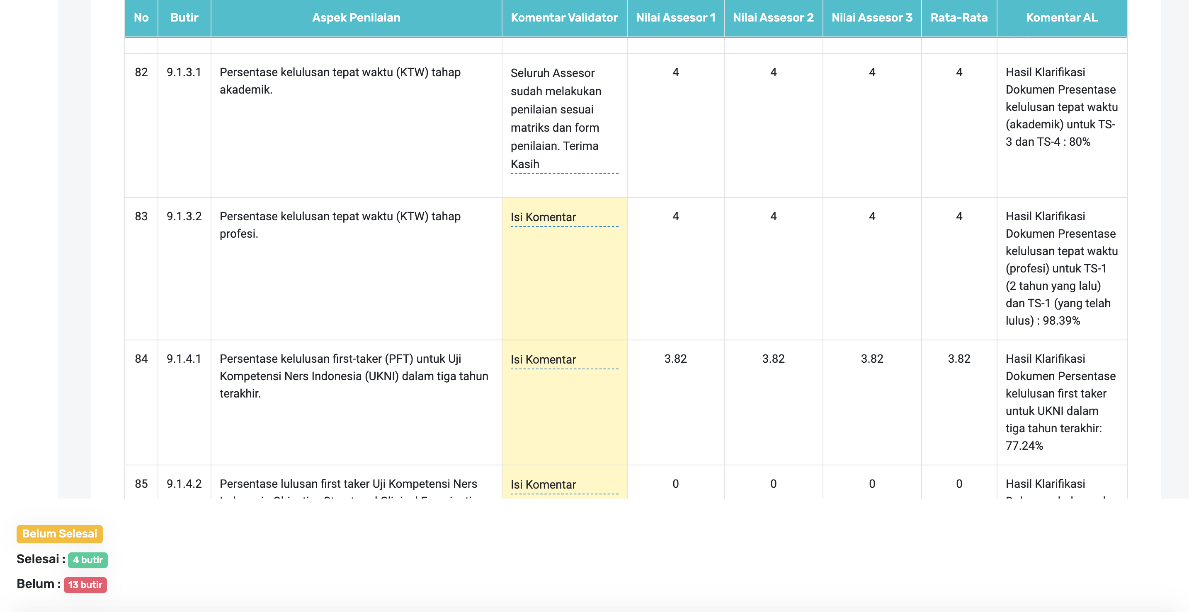
Proses Validasi Assesmen Lapangan
Jika komentar berhasil disimpan, maka tampilannya akan seperti ini

Slide 54
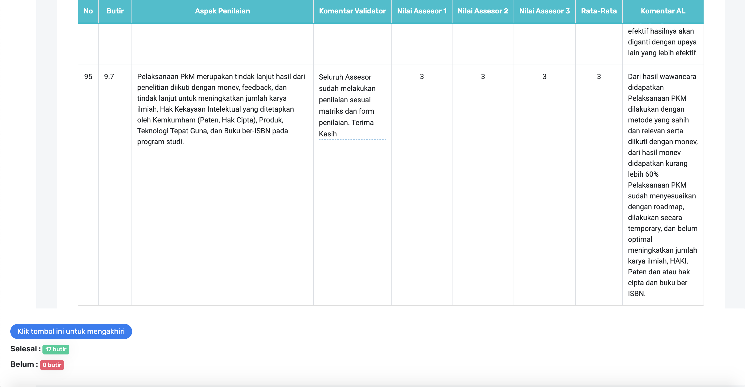
Proses Validasi Assesmen Lapangan
Tombol ini muncul ketika semua butir sudah dikomentari.
Klik tombol ini untuk mengakhiri komentar

Slide 55
LRHK Validasi Assesmen Lapangan
Assesmen Lapangan
Untuk melihat hasil LRHK sebelum disimpan
Klik untuk menyimpan LRHK
Harap mengisi kota terlebih dahulu

Slide 56
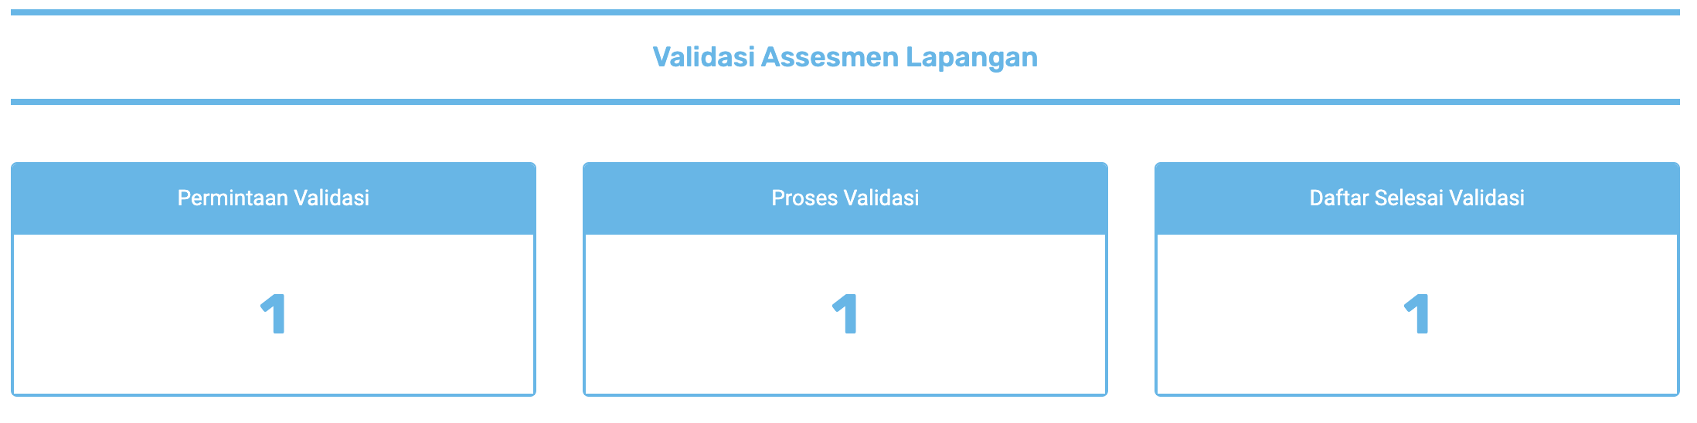
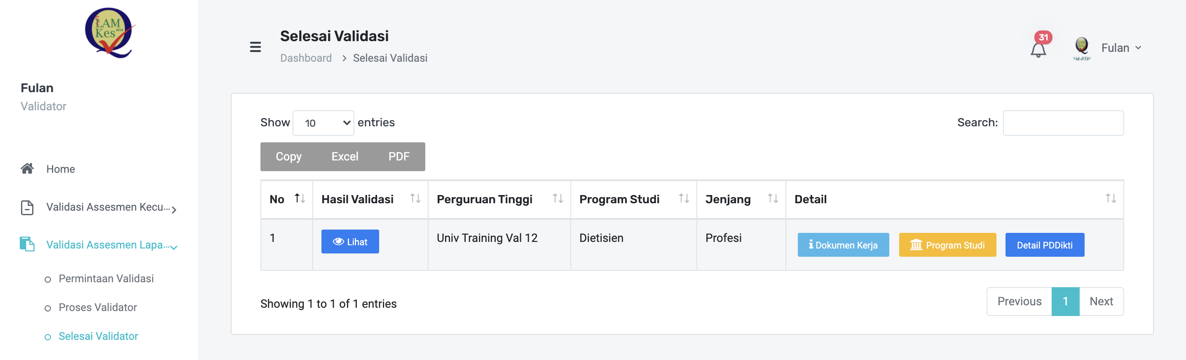
Selesai Validasi Assesmen Lapangan

Slide 57

Menu diatas adalah untuk melihat seluruh pengajuan LRHK Validasi Assesmen Kecukupan dan Validasi Assesmen Lapangan

Slide 58
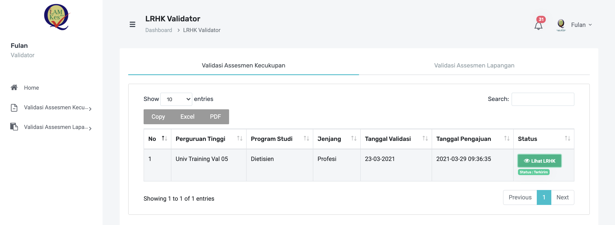
Lihat LRHK
Klik navbar ini untuk melihat seluruh LRHK Validasi Assesmen Kecukupan

Slide 59
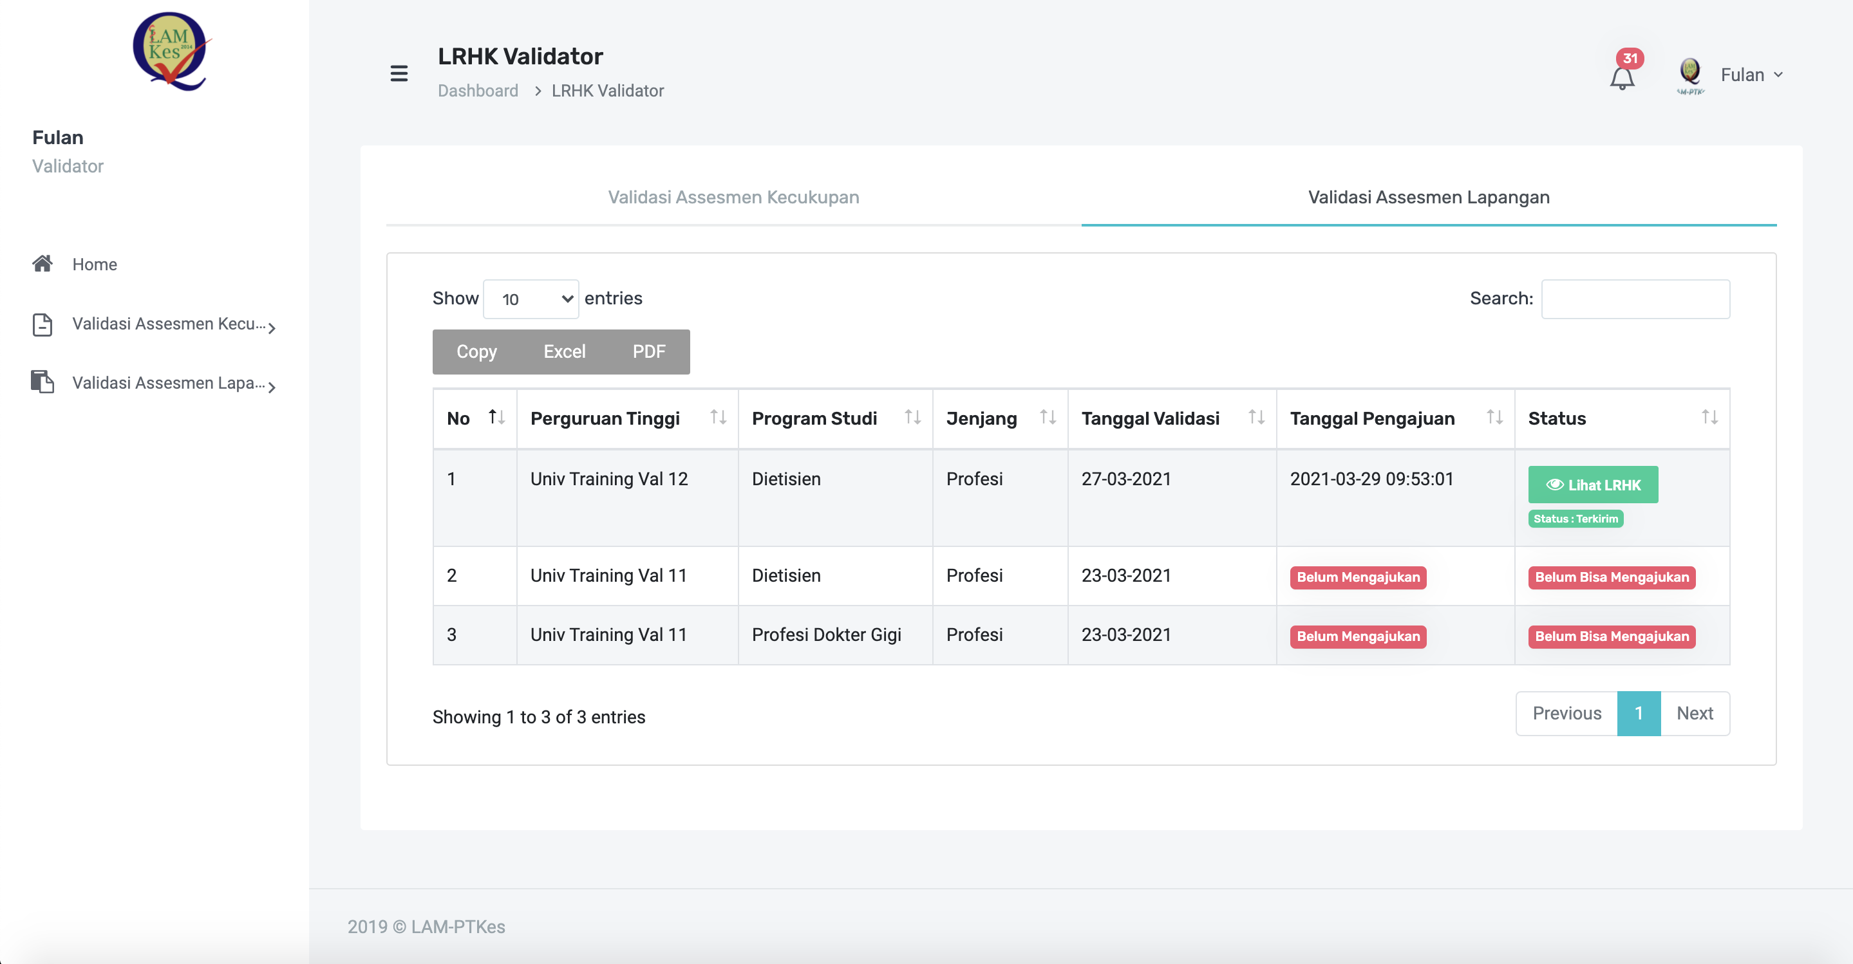
Lihat LRHK
Klik navbar ini untuk melihat seluruh LRHK Validasi Assesmen Lapangan

Slide 60
Terima Kasih

